Slide 1

三者定例
（厚労省医政局、支払基金、アクセンチュア）
電子カルテ情報共有サービス
2026年10月9日(金)
アクセンチュア株式会社

Slide 2
10/9(金)アジェンダ
＜会議時間＞
10/9(金) 13:30-14:00
No.​​ | テーマ​​ | アジェンダ​​ | 会議の目的​​ | 時間​​ (予定)​​ | 説明者​​
1 | 開発 | 開発課題検討会の共有 | 決定事項・ToDoについて共有する | 15分 | 宮本
2 |  | 開発案件の課題共有 | 案件の進捗課題を共有する | 5分 | 宮本
3 | 既存ToDo確認 | 既存ToDoの状況確認・クローズ確認 | 前回までの三者定例で発生したToDoのうち、本定例で進捗が確認できなかったものの状況を確認する | - | 本田
4 | ラップアップ |  |  | 5分 | 本田
■書面開催の対象となる議題
No.​​ | テーマ​​ | アジェンダ​​ | 会議の目的​​ | 担当者
1 | 開発​​ | ONS問い合わせ月次報告 | 9月度のONSの問い合わせ状況を共有する​​ | 基金

Slide 3
0．今週の振り返り・来週の予定確認
凡例
■調整ステータス
■会議分類
確定 ： 実線枠
調整中 ： 点線枠
SKIP ： 枠線なし（+取消線）
： 定例会議（月次会議は太字）
： 臨時会議（アドホック）
： モデル医療機関・ベンダとの打ち合わせ等
 | 月 | 火 | 水 | 木 | 金
今週 (10/5週)
来週 (10/12週) | 祝日
13:30‐14:00
（オンライン）
三者定例
13:30‐14:00
開発進捗連絡会議
14:00‐15:30
開発課題検討会
14:00-15:00
二次利用定例
14：00－15：00
ウィーメックス打合せ
14:00-16:00
モデル・検証5者定例
15:00-15:30
ONS共有会
15:00-16:00
医療介護開発定例
(基金・国保中央会)
15:00-16:00
南奈良総合医療センター・
タック・FJJ打合せ
17:00-18:00
健診単独に関する打ち合わせ
9:30-11:30
加賀市医療センター実地検証
（文書の逆紹介）
9:00-13:00
うわだな小児科医院実地検証・
ヒアリング（患者サマリー）
終日
加賀市医療センター
実地検証（文書の閲覧）
09:00-14:00
加賀市医療センター
実地検証（文書の閲覧）
11:00‐12:00
医療介護連携
10:30-11:30
日立総合病院 事前訪問
13:30‐14:00
開発進捗連絡会議
13:30‐14:00
（オンライン）
三者定例
14:00‐15:30
開発課題検討会
14:00-16:00
モデル・検証5者定例
14:00-14:30
ONS共有会
14:00-15:00
二次利用定例
14:30-16:30
加賀市医療センター
ヒアリング（文書）
15:00-18:00
吉田医院実地検証
（臨床情報・逆紹介文書の閲覧）
15:00-16:00
医療介護開発定例
(基金・国保中央会)
16:00-17:00
千葉・茨城地域定例会
16:00-17:00
宮崎地域定例会
17:00‐18:00
R9開発分状況確認会
17:00-18:00
あおぞら薬局定例会
17:00-18:30
加賀たちばな元気クリニック
実地検証・ヒアリング
（健診文書）
18:00-20:00
吉田医院実地検証
（文書の送信）
18:00-20:00
吉田医院実地検証
（文書の送信）
※３者が関係する会議を記載
（本会議体では二次利用に関する会議についてはスケジュールのみ参考として示します）

Slide 4
10/2(金)ラップアップ
＜会議時間＞
10/2（金）13:30-14:00
No.​​ | テーマ​​ | アジェンダ​​ | 合意形成事項 | 次週以降に向けたToDo​
0 | 今週の振り返り、来週の予定確認 | 今週の振り返り、来週の予定確認 | 10/5週のモデル定例・検証5者定例について、以下のとおり開催日時を変更する。 ▸変更前：10/7（水）14-16時 ▸変更後：10/9（金）14-16時 | ー
1 | モデル事業​​ | モデル事業の進捗共有​​ | ー | ー
2 | 開発 | 開発進捗連絡会議の共有 | 開発進捗連絡会議での合意形成事項（「三者定例打合せ資料_20261002」のスライド43-64）を参照。 | ー
3 |  | 開発課題検討会の共有 | 開発課題検討会での合意形成事項（「三者定例打合せ資料_20261002」のスライド65-121）を参照。 | ー
4 |  | 開発案件の課題共有 | ー | ー
5 | 既存TODO確認 | 既存TODOの状況確認・クローズ確認 | ー | ー
6 | ネクストアクション | ラップアップ | 三者定例の月次アジェンダ「ONS問合せ状況月次報告」について、10月より書面報告とする。 | ー

Slide 5
本打ち合わせ関係者限り
（未定稿）
2026/10/2 三者定例議事録
議題
0. 今週の振り返り・来週の予定確認
【モデル事業​】モデル事業の進捗共有
【開発】開発進捗連絡会議の共有
【開発】開発課題検討会の共有
【開発】開発案件の課題共有
【既存ToDo確認】既存ToDoの状況確認・クローズ確認
ラップアップ
議論要旨
0．今週の振り返り・来週の予定確認​
9/28週および10/5週の会議スケジュールを共有。なお、10/5週のモデル定例・検証5者定例について、開催日時を「10/7（水）14-16時」から「10/9（金）14-16時」に変更とする。（ACN）
1．【モデル事業​】モデル事業の進捗共有​
モデル定例の検討内容、および各地域のモデル事業医療機関の状況を報告。（ACN）
2．【開発】開発進捗連絡会議の共有
10/5(月)の開発進捗連絡会議における報告内容を共有。（ACN）
3．【開発】開発課題検討会の共有
10/5(月)の開発課題検討会における合意形成事項を共有。（ACN）
4．【開発】開発案件の課題共有
※更新事項がないためアジェンダスキップ。
5．【既存ToDo確認】既存ToDoの状況確認・クローズ確認
※更新事項がないためアジェンダスキップ。
6．ラップアップ
三者定例の月次アジェンダ「ONS問合せ状況月次報告」について、10月以降は書面による報告とする。（ACN）
参加：厚生労働省(厚労省)、支払基金(基金)、フォーティエンス(FTC)、アクセンチュア(ACN)
場所：厚生労働省 執務室

Slide 6
1．開発課題検討会の共有
議事要旨(1/6)
No.​​ | アジェンダ​​ | 合意形成事項 | ToDo
1 | マスタスケジュールの確認 | 特になし。 | 特になし。
2 | 各種台帳の更新確認 | 1．案件の新規起票​ 下記の新規案件を開発候補として、10月調達委員会に向けた後続の手続きを進める。​(12件) ID214(健診項目の拡充) ID215(保険医療機関（歯科）の診療情報提供書) ID216(サポートするプロファイルバージョンの終了(令和9年度)) ID217(健診文書の登録について保険者へ連携する同意がなくても登録可能とする) ID218(検査・感染症の検査結果に対する注意事項の追記) ID219(医療機関の承継が発生した際における患者サマリーのマイナポでの処方情報・検査情報の表示対象範囲の正規化) ID220(承継申請に基づく医療機関コードの変換処理における旧医療機関発行の患者サマリーの除外) ID221(検査感染症 43+5項目のデータ登録時にJLAC11コード・JLAC10コードが併記されている場合にJLAC11コードを優先して出力する) ID221※(患者サマリへのPDFの添付機能) ※会議後 採番が競合していたことが発覚したため ID226に修正 ID222(臨床情報等のXMLから出力する文字の黒丸対応(文字コードの固定/拡張)) ID223(電子署名の危殆化対応) ID224(ICD11への移行に伴う傷病名マスタの変更) 下記の新規案件を案件台帳に起票する。​(1件) ID225(BI基盤活用による臨床情報の可視化) 2．案件の記載変更​ 下記の案件の記載を変更する(2件) ID210(血液型に関する情報を共有対象外とする改修)について、以下のように変更する。 ■変更点 備考列：「【本案件の実装対象外の関連検討】」という文言を追加 ID213(臨床情報詳細画面の傷病名をPDFと同様に出力する対応)について、案件名を以下のように変更する。 なお、趣旨に変更はなく案件名のみの変更。 ■変更点 案件名を「臨床情報：感染症・検査に関する改修​」から「臨床情報詳細画面の傷病名をPDFと同様に出力する対応」に変更。 (続) | 案件ID210(血液型に関する情報を共有対象外とする改修)について、以下のように案件台帳を更新する。【厚労省 10/13】 ①以下の記載を削除する。 ・要求事項列_対応案Bに係る記載 ②以下の記載について、機構側での論理削除の可否確認が完了しているため、厚労省側の検討状況を更新する。 ・要求事項列_血液型データの論理削除に係る記載 ・備考列_血液型データの論理削除に係る記載

Slide 7
1．開発課題検討会の共有
議事要旨(2/6)
No.​​ | アジェンダ​​ | 合意形成事項 | ToDo
2 | 各種台帳の更新確認 | (続) 3．案件の取り下げ​ 下記の案件を取り下げる。(1件) ID204(検査感染症 43+5項目のデータ登録時にJLAC11コード・JLAC10コードが併記されている場合にエラーとするアドオンチェック) ■取り下げの背景 案件ID221(検査感染症 43+5項目のデータ登録時にJLAC11コード・JLAC10コードが併記されている場合にJLAC11コードを優先して出力する)で対応するため 4．ToDoのクローズ 下記ToDoをクローズとする(12件) #873(案件ID036(診療情報提供書の介護事業所送付機能の拡張)について、医療機関・介護事業者からの問い合わせに対し、医政局、DX機構、デジ庁、老健局等の複数組織間で連携できるよう、横断的なコミュニケーション方法を検討する。) #1108(JP CLINS 1.12.0版サポート終了に伴うモデル外ベンダへの周知を行う。 ) #1158(自施設宛て文書一覧から該当患者の文書が取得できなかった場合の運用として、紹介元医療機関へ診療情報提供書の再送を依頼し、再送時にエラーが発生した場合は紙運用に切り替える旨を運用マニュアルへ記載する。) #1181(今後BIツールを使用する際のアウトプットを検討した際に、再度インプット部分の改修に跳ねることにならないか確認し、確認結果を厚労省に連携する。) #1183(「臨床情報詳細画面」と「PDF帳票」の間における項目名・各項目のFHIRパスの差分有無について、富士通へ確認のうえ結果を厚労省に連携する。) #1209(10/20の調達委員会時点で、令和9年度開発を希望する案件においては、10/5までに①案件名②案件概要、さらに可能であれば③案件の背景・目的を厚労省からDX機構に連携する。) #1212(「②ステークホルダーへのデータ共有」について、厚労省職員の端末でBIツールのデータ閲覧需要の有無を確認し、結果をDX機構に連携する。) #1214(マイナポータルにおける臨床情報検査結果の基準値表示について、技術解説書2.1.0版で「未満」「超過」の意図を含む基準値登録が可能となった一方、マイナポータルは2.0.0版相当の表示仕様のため当該意図を表現できていないことを踏まえ、改修要否を検討し、検討結果をDX機構へ共有する。) #1216(医療介護連携における介護事業所宛て診療情報提供書の送付に係るランニングコストの按分を検討するためのインプットとして、電子カルテ情報共有サービスで資格確認のAPIを用いる機能のうち、統計ログの出力が必要な機能を抽出するための判断軸を整理し、整理結果をDX機構へ共有する。) #1220(電子署名の危殆化対応について、確認事項に対する回答を厚労省に連携する。) （続） | 案件ID225(BI基盤活用による臨床情報の可視化)の要求事項に記載されたダッシュボード作成のインプットデータについて、令和8年度3月末案件において既存データをどこまで拡充可能か、富士通・NTTDに確認する。【DX機構 10/13】 案件ID225(BI基盤活用による臨床情報の可視化)において、ダッシュボード作成のインプットデータのうち、令和8年度末(3月末)までに反映できない既存データについて、対応可能時期を富士通へ確認する。【DX機構 10/13】 案件ID225(BI基盤活用による臨床情報の可視化)の要求事項に記載された15種類のダッシュボード※について、各ダッシュボードの確認観点・活用目的を整理し、厚労省に提示する。【DX機構 10/13】 ※「(原本)【電カル共有】案件台帳_令和8年度.xlsx」の案件ID225の要求事項に記載 臨床情報詳細画面とPDF帳票間における項目名およびFHIRパスの差分について、富士通へFHIRパスの追記を依頼し、FHIRパスを明記したExcel資料を厚労省へ共有する。【DX機構 10/13】

Slide 8
1．開発課題検討会の共有
議事要旨(3/6)
No.​​ | アジェンダ​​ | 合意形成事項 | ToDo
2 | 各種台帳の更新確認 | (続) 4．ToDoのクローズ #1221(令和9年度のプロファイル更新の取り込みについて、令和9年度案件として新規起票が必要か確認する。) #1223(令和9年度登録予定案件の要件および優先度を確認し、質問事項等があれば厚労省に連携する。) 5．ToDoの期限延伸 下記ToDoの対応期限を延伸する。(12件) #1056(電子カルテ情報共有サービスの利用を健診実施機関(単独)に拡大する検討において、「健診文書の登録」を行う上での業務要件を、業務フロー図、機能要件として機能一覧、外部IF一覧、システムフロー図を用いて整理し、整理結果をDX機構に連携する。) ■延伸期限 2026/9/30→2026/10/13 ■期限延伸の背景 10/13令和9年度開発状況確認会にて、厚労省より連携予定のため。 #1166(電子カルテ情報共有サービスを利用して診療情報提供書を紹介先医療機関に送付する場合の口頭同意の取得方法について、運用マニュアルに反映する。 ) ■延伸期限 2026/9/30→2026/12/21 ■期限延伸の背景 DX機構と厚労省で運用マニュアルや指針に関する会議を別途実施予定であり、当該会議の中で改めて対応を検討するため。 #1167(医療従事者向け指針に、電子カルテ情報共有サービスを利用して診療情報提供書を送付する際、紙媒体ではなく電子的に紹介先医療機関へ送付されることを患者に説明する旨を記載する。) ■延伸期限 2026/9/30→2026/10/31 ■期限延伸の背景 当該修正については指針に盛り込む方針であるものの、診療情報提供書の送付時の同意について厚労省内で整理中であり、当該修正の記載内容がFIXしていないため。 #1194(令和9年度のJLACマスタ・薬剤関連マスタの新規契約について、電子カルテ情報共有サービスの開発費用から契約費用を充当し、DX機構で委託契約する方針で問題ないか、標準マスタの契約に関する過去の経緯も含めて厚労省からDX機構の榊原特任に説明する。) ■延伸期限 2026/9/30→2026/10/19 ■期限延伸の背景 厚労省にて、榊原特任への説明準備に時間を要しているため。 #1196(ポータルサイト一括申請に係る前提条件について、厚労省からの確認結果(ToDo#1175)を確認し、厚労省からの追加照会事項に回答する。) ■延伸期限 2026/10/5→2026/10/13 ■期限延伸の背景 厚労省からの更問で求められている電子処方箋の利用規約のポップアップ画面のイメージをNTTDで作成中のため。 (続) | 特になし。

Slide 9
1．開発課題検討会の共有
議事要旨(4/6)
No.​​ | アジェンダ​​ | 合意形成事項 | ToDo
2 | 各種台帳の更新確認 | (続) 5．ToDoの期限延伸 #1210(BIツール活用に係る案件を起票し、厚労省へ説明する。) ■延伸期限 2026/10/5→2026/10/13 ■期限延伸の背景 開発事業者にインプットのデータとなる既存データをどこまで反映できるかを確認するため。 #1211(BIツール活用に係る案件を起票するにあたり、開発事業者とDX機構にて調整したデータ連携スコープについて厚労省へ説明する。) ■延伸期限 2026/10/5→2026/10/13 ■期限延伸の背景 開発事業者にインプットのデータとなる既存データをどこまで反映できるかを確認するため。 #1213(「②ステークホルダーへのデータ共有」について、厚労省職員の端末でBIツールへアクセスする際のネットワーク形式を確認し、結果をDX機構に連携する。) ■延伸期限 2026/10/5→2026/10/13 ■期限延伸の背景 厚労省内での確認作業(DX機構への更問含む)に時間を要しているため。 #1215(受入テストシナリオの厚労省レビュー時に、DX機構より厚労省に対して当該シナリオに関する説明の可否を確認し、結果を厚労省へ連携する。) ■延伸期限 2026/10/5→2026/10/13 ■期限延伸の背景 各シナリオ担当者が背景説明を行うためのスケジュールを調整できるか、DX機構内で確認・調整するため。 #1217(患者サマリーの運用整理に関する問い合わせ結果について書面にて確認し、確認結果を厚労省へ共有する。) ■延伸期限 2026/10/5→2026/10/13 ■期限延伸の背景 DX機構内で確認中のため。 #1218(標準マスタにおいて 1つのcodeに対するdisplay値の変更によるエラーの恒久対応の運用フローの運用フロー案について、DX機構として担当できる運用範囲や、厚労省から管理団体への調整が必要な事項を確認し、確認結果を厚労省へ連携する。) ■延伸期限 2026/10/5→2026/10/31 ■期限延伸の背景 DX機構内で確認中のため。 (続) | 特になし。

Slide 10
1．開発課題検討会の共有
議事要旨(5/6)
No.​​ | アジェンダ​​ | 合意形成事項 | ToDo
2 | 各種台帳の更新確認 | (続) 5．ToDoの期限延伸 #1222(厚労省より提示いただいた令和9年度のプロファイル更新の取り込みスケジュールのドラフト版について、開発事業者と認識合わせを行い、確認結果を厚労省に連携する。) ■延伸期限 2026/10/5→2026/10/13 ■期限延伸の背景 令和9年度のプロファイル更新の取り込みスケジュールについて、NTTDに確認中のため。 6．ToDoの取り下げ 下記ToDoを取り下げる。(2件) #1180(厚労省においてBIツールを用いた統計ログ出力に関する案件を新規起票するにあたり、現行のBIツールで実施可能な事項と実現不可能な事項をそれぞれ整理するとともに、今後実施想定の内容を整理し、厚労省へ説明する。) ■取り下げの背景 ToDo#1210、#1211で後続対応を行うため。 #1198(標準マスタにおいて1つのcodeに対するdisplay値が変更された場合に発生するエラーの恒久対応について、厚労省から提示予定の経過措置期間の設定・登録に係る運用方針に基づいて、改修費用およびランニングコストの見積もりを取得する。また、見積もり結果を厚労省に連携する。) ■取り下げの背景 ToDo#1219で後続対応を行うため。 | 特になし。
3 | 令和8年度案件の概況 | 特になし。 | 案件ID192(サポートするプロファイルバージョンの終了(令和8年9末))について、案件台帳上の案件名から「令和8年9末」の文言を削除する。【厚労省 10/9】
4 | 令和9年度開発向け要件整理案件の実施内容・進め方 | 特になし。 | 令和9年度開発向け要件整理案件の実施内容および進め方について書面※にて確認し、確認結果をDX機構へ連携する。【厚労省 10/13】​ ※「開発課題検討会_20261005.pptx」​のP12～17
5 | 介護連携における介護事業所宛て診療情報提供書のログ・統計機能の目的と対象ファイル | 1．介護事業所宛て診療情報提供書におけるログ・統計機能の目的および対象ファイル 介護事業所宛て診療情報提供書におけるログ・統計機能は、運用テストおよび本番運用において情報収集を行うことを目的として実施する。 抽出対象ファイルについては、既存の医療機関間の文書連携におけるログ・統計に係るファイルを医療介護連携においても横展開する方針とし、本連携において新たなログ・統計ファイルの追加等は行わない。 なお、介護事業所コードに紐づく項目として、介護事業所のサービス種類コードおよびサービス種類名称を集計項目に追加し、列記する形で出力する。 | 特になし。

Slide 11
１．開発課題検討会の共有
議事要旨(6/6)
No.​​ | アジェンダ​​ | 合意形成事項 | ToDo
6 | 厚労省アジェンダ_「ToDo#1216_医療介護連携におけるランニングコスト按分のための統計ログ出力機能の検討」の結果共有 | 1．医療介護連携におけるランニングコスト按分のための統計ログ出力機能の出力範囲について 医療介護連携におけるランニングコスト按分のための統計ログ出力機能の出力範囲について 診療情報提供書の医療介護連携における医療側と介護側のランニングコストの按分概算は、当初想定の診療情報提供書のIF受付と連動した資格確認処理数を含まずとも、電子カルテ情報共有サービスの中央基盤の処理量全体の内の文書情報(診療情報提供書および退院時サマリー)の処理量を対象に、医療向け文書情報と介護向け文書情報のIFの受付・処理のみの割合を適用すれば算出可能であるため、以下の算出方針とする。 ■算出方針 電子カルテ情報共有サービス中央基盤の全処理量のうち、文書情報の処理量を対象に、医療向けの文書情報関連IFと介護向けの文書情報関連IFの割合で区分して、医療・介護のそれぞれの文書情報の処理量の割合を算出する。 | 診療情報提供書の医療介護連携のランニングコストを按分して算出するため、電子カルテ情報共有サービス中央基盤の全処理量のうち、文書情報(診療情報提供書および退院時サマリー)の処理量を抽出できるか確認する。【DX機構 10/13】
7 | 厚労省アジェンダ_令和9年度案件について | 1．10/20調達委員会に向けた令和9年度案件の対応について 10/5開発課題検討会資料「開発課題検討会_20261005_厚労省側.pptx」のP4～5に記載の19件の令和9年度案件について、10/20の調達委員会に向け、DX機構にて要件定義フェーズの調達手続きを進める。 | 10/5開発課題検討会資料「開発課題検討会_20261005_厚労省側.pptx」P4～5に記載の令和9年度案件の19件について、10/20の調達委員会に向け、DX機構にて要件定義フェーズの調達手続きを進める。【DX機構 10/20】
8 | 厚労省アジェンダ_案件台帳の更新箇所の報告(1005断面) | 特になし。 | 特になし。
- | ラップアップ | 案件ID225（BI基盤活用による臨床情報の可視化）の新規起票に併せて、要求事項に記載された15のダッシュボードは、初回構築であることを踏まえ富士通が作成する。なお、同要求事項に記載されたインプットデータを用いて追加作成する新規ダッシュボードについては、DX機構が作成する想定であることから、今後の開発事業者に依頼する開発案件の対象外とすることを合意した。 | 特になし。

Slide 12
1．マスタスケジュールの確認
① 調達・開発スケジュール
10/5 開発課題検討会
(DX機構資料)
凡例：
厚労省・DX機構
ND・富士通
本日
（注）リリース判定会議は日程が決まり次第プロットする
▼
R8年度
4月
5月
6月
7月
8月
9月
10月
11月
12月
1月
2月
3月
6
13
20
27
4
11
18
25
1
8
15
22
29
6
13
20
27
3
10
17
24
31
7
14
21
28
5
12
19
26
2
9
16
23
30
7
14
21
28
4
11
18
25
1
8
15
22
1
8
15
22
29
マイルストーン
検証
運用開始判断
全国的な運用開始
本番公開(9/28) ▼
▼健診に関する省令改正（仮）
▼本番公開
(12/14)
▼本番公開
(3月中旬)
▼接検第二公開(8/31)
▼連携アプリケーション公開※(10/5)
▼導入済医療機関リスト公開
(厚労HP・ポータル)
接検第二
先行利用
▼医療機関・ベンダ向け資料公開 (ポータル・ONS)
▼利用申請の蓋開け(ポータル)(調整中)
主な文書
公開
技術
解説書
▼リリース判定会(9/14)
▼リリース判定会
JAHIS確認(6/2予定)▼
▼技術解説書公開(6月末)
▼技術解説書公開
外部IF
仕様書
▼外部IF仕様書公開(7/13)
▼ 外部IF仕様書公開(10/21予定)
プロファイル
更新
検証等
▼プロファイル公開(6月末)
R
8年度開発
3文書
5情報
拡張
9S
調達
開発
接検第二公開
(8/31) ▼
接検公開(9/24)
▼
開発等
▼ 本番公開(9/28)
接検第二リリース(アプリ基盤バージョンアップ版 12/7)
▼
12S
調達
案件・要件の登録
調達委員会▼
▼接検第二リリース(10/21)
調達手続き
接検第二公開(11/24)▼
接検公開(12/10)
▼
▼本番公開(12/14)
開発
開発等
▼接検・本番 リリース(アプリ基盤バージョンアップ版 12/21)
3S
調達
調達委員会▼
案件・要件の登録
調達手続き
▼ 調達委員会(10/20)
開発
調達委員会▼
本番公開(3月中旬) ▼
開発等
介護連携
(文書情報)
調達
要件定義
調達手続き
調達委員会▼
開発
最終結果報告▼
調達委員会▼
調達委員会▼
開発等
RESTful API
調達
PoC
厚労省内検討
要件整理
本番公開(3月中旬) ▼
開発
調達手続き
本番公開(3月中旬) ▼
▼調達委員会(10/20)
開発等
R
9年度開発
グループ①
調達
案件検討
調達手続き
官報公告
調達委員会▼
要件整理・見積
精査・調達
開発
令和9年度案件グループ①～③の定義は以下の通り
①：令和8年10月の調達委員会にて案件概要を提示できるもの（令和9年12月リリース予定)
②：モデル事業の検証結果等に起因する新規案件で、令和9年1月中旬までに起票されたもの(令和9年12月リリース予定)
③：モデル事業の検証結果等に起因する新規案件で、令和9年1月中旬以降に起票されたもの(開発スケジュール・リリース時期は都度調整)
R9年度4月から開発着手▼
グループ②
調達
調達委員会▼
モデル事業検証結果取りまとめ・案件検討
要件整理・見積
精査・調達
開発
R9年度4月から開発着手▼
グループ③
調達
R9年度4月から要件整理着手▼
モデル事業検証結果取りまとめ・案件検討
開発
※ 案件112(医療機関等における本番環境から接続検証環境へ接続できる仕組みの構築)の対応を含む
他
電カルDB
調達手続き
官報公告
要件整理
R9年度7月から開発着手▼

Slide 13
参考：令和9年度案件の調達スケジュールについて
10/5 開発課題検討会
(DX機構資料)
参考：9/14 開発課題検討会資料
令和9年度開発案件の要件整理(開発事業者)は、10/20の調達委員会に付議する方針とする。本調達委員会への付議にあたっては、10/5を目途に①案件名、②案件概要、③案件の背景・目的(可能であれば)をご提示いただきたい。
10/20の調達委員会時点で案件内容が不明瞭なもの(モデル事業の検証を通じて起票される案件等)は、令和9年12月リリースの要否を精査の上、1月中旬目途にご提示いただければ、開発事業者の余剰工数の範囲内で要件整理を実施する方針としたい。
■凡例
現在
厚労省作業
基金作業
開発事業者
9月
10月
11月
12月
1月
2月
3月
4月
マイルストーン
7日
14日
21日
28日
5日
12日
19日
26日
29日
2日
9日
16日
23日
30日
7日
14日
21日
28日
4日
11日
18日
25日
1日
8日
15日
22日
1日
8日
15日
22日
29日
5日
▼案件・要件概要確定(10/5)
▼全国的な運用開始
調達委員会(開発)
▼調達委員会(10/20)
官報公告
要件整理
スケジュール
調達委員会に向けて、10/5を目途に①案件名、②案件概要、③案件の背景・目的(可能であれば)について基金にご提示いただきたい。
※関連する利活用WGの資料でも可
調達委員会(10/20)時点で概要を提示可能な案件
開発
要件整理
精査
見積
調達委員会(10/20)時点で概要を提示不可能な案件
モデル事業検証結果取りまとめ
要件整理・見積
R9開発候補案件整理
精査
開発事業者による要件整理を実施するため、モデル事業検証結果を踏まえて令和9年度12月リリースが必須の案件を精査いただき、1月中旬を目途にご提示いただきたい。
※ただし、開発事業者による要件整理案件の契約時点で、案件の内容が不明瞭なため、開発事業者の余剰工数の中で可能な範囲での整理となる旨、ご了承いただきたい。
1月中旬以降にご提示いただいた案件は、その都度要件整理の進め方やリリース時期を厚労省⇔基金で相談して進める方針としたい。

Slide 14
参考：介護連携(文書情報)のスケジュール
5/11 開発課題検討会資料
10/5 開発課題検討会
(DX機構資料)
(状況)電カル共有サービスにおいては、9月以降に要件定義・開発を着手する予定であった。一方で、4/30(木)医療・介護MTGにて、介護側より介護情報基盤側では6月中に要件定義を完了し、7月より開発に着手するとのスケジュールが示された。
(課題)これにより、システム間での要件定義が実施できないままで、開発が進んでしまい、手戻り・遅延等が発生することがリスクとして顕在化した。
(対応1)上記を踏まえて、5/1(金)三者定例後、厚労省・基金間で電カル共有においても、6月中に介護情報基盤側との要件定義が実施できる
体制を確保できるよう、スケジュールを見直す方針で合意済み。以下が、スケジュールの見直し案となる。
(対応2)なお、介護連携については、1/13(月)開発課題検討会にて付議したとおり、マルチベンダープロジェクトとなるため、システム横断での工程管理が重要であると考えているため、介護側との工程管理の実施方法やスケジュール等のすり合わせを早急に実施いただきたい。
5月
6月
7月
8月
9月
4
11
18
25
1
8
15
22
29
6
13
20
27
3
10
17
24
31
7
14
JAHIS説明▼
▼利活用WG
医療側
厚労省
要件整理(業務・機能)
<アウトプット(想定)>
・機能設計(機能一覧、テーブル・ファイル一覧、外部IF一覧)、非機能設計
・プロダクトバックログ
・外部IF仕様書 ※医療機関、オン資、介護情報基盤等との連携
要件整理(非機能)・その他
ND
基金
調達▼
要件定義
先行開発
見積
▼調達
開発等
FJ
基金
要件定義
開発等
見積
▼調達
介護側
要件定義
開発等

Slide 15
1．マスタスケジュールの確認
② 文書・資材公開スケジュール(12月リリース)
10/5 開発課題検討会
(DX機構資料)
※黄色ハイライトは日程調整中
■凡例
厚労省作業
DX機構作業
開発事業者作業
JAHIS作業
DX機構ACN作業
★：ドキュメント公開
現在
 |  | 9月 |  |  |  | 10月 |  |  |  | 11月 |  |  |  |  | 12月
 |  | 7 | 14 | 21 | 28 | 5 | 12 | 19 | 26 | 2 | 9 | 16 | 23 | 30 | 7 | 14 | 21 | 28
マイルストーン
区分 | 文書名
リリース周知 | リリースノート
仕様書 | 技術解説書
 | 外部IF仕様書 ・バリデーションチェック表
 | プロファイル
テスト資材 関連 | テスト資材
 | バリデータ(ソースコード)
マニュアル等 | クイックガイド・運用マニュアル
 | 操作マニュアル
 | 利用規約
▼接検第二リリース(10/21)
▼接検第二公開(11/24)
▼リリース判定(11/30予定)
▼接検公開(12/10)
接検第二リリース(アプリ基盤バージョンアップ版 12/7)▼
接検・本番 リリース(アプリ基盤バージョンアップ版 12/21) ▼
★本番公開(12/14)
作成・DX機構内レビュー
厚労省Rv/Rv取り込み
決裁
▼リリースノート公開(12/14)
改訂予定なし
記載確認
DX機構内
レビュー
厚労省
レビュー
事前
共有
(JAHIS)
決裁
▼外部IF公開(10/21予定)
改訂予定なし
作成
決裁
▼テスト資材公開(12/14)
改訂予定なし
改訂予定なし
記載確認
DX機構内レビュー
決裁
▼操作マニュアル公開
(12/14)
改訂予定なし

Slide 16
2．各種台帳の更新確認
10/5 開発課題検討会
(DX機構資料)
課題・ToDo台帳：原本を確認する。​
案件台帳：下表が更新箇所の概況である。
■DX機構側
# | 区分 | ID​ | 案件名 | リリース 希望時期 | 内容 | 備考
1 | 更新 | 213 | 臨床情報詳細画面の傷病名をPDFと同様に出力する対応 | 令和8年度12月​ | 臨床情報詳細画面の傷病名をPDFと同様に出力する。 | 趣旨に変更はなく、案件名のみ変更。​
2 | 取り下げ | 204 | 検査感染症 43+5項目のデータ登録時にJLAC11コード・JLAC10コードが併記されている場合にエラーとするアドオンチェック | 令和8年度3月 | 検査・感染症43+5項目において、JLAC11コードかJLAC10コードが併記されていないことを確認するチェックを追加し、複数のJLAC10コードがオンライン資格等システムに連携されないようにし、単位変換の主キーとしてのJLAC10コードのdisplay値を1つにする | 案件ID221起票に伴う取り下げ
3 | 新規 | 221 | 検査感染症 43+5項目のデータ登録時にJLAC11コード・JLAC10コードが併記されている場合にJLAC11コードを優先して出力する | 令和8年度3月 | Observation.code値に43+5項目のJLAC11コードとJLAC10コードが併記されている場合、出力時にJLAC11を優先とする。
■厚労省側
# | 区分 | ID​ | 案件名 | リリース 希望時期 | 内容 | 備考
1 | 更新 | 210 | 血液型に関する情報を共有対象外とする改修 | 令和8年度3月 | モデル実施機関中における血液型データの論理削除については、本リリースとは別対応になるため、備考欄の記載の仕方を修正。 | -
※その他、令和9年度以降案件については厚労省アジェンダを参照。

Slide 17
3．令和8年度案件の概況(1/3)
10/5 開発課題検討会
(DX機構資料)
令和8年度12月リリース予定案件
# | ID | 案件 | リリース 時期 | 調達状況 | 担当 チーム | 付議事項等
1 | 165 | オンライン資格確認等システムにおける一般アカウントおよび医療情報閲覧アカウントから閲覧できる情報の範囲の見直し | 12月 | 完了 | B
2 | 173 | PHR事業者向けAPIの提供項目の変更 | 12月 | 完了 | D
3 | 193 | 臨床情報の帳票レイアウトの傷病名(告知状況)の表示修正 | 12月 | 完了 | D
4 | 194 | アレルギー等情報の重症度の非表示 | 12月 | 完了 | D
5 | 195 | アレルギー等情報の症状の項目名称の変更 | 12月 | 完了 | D
6 | 200 | 臨床情報の帳票レイアウト(傷病名)の変更 | 12月 | 完了 | D
7 | 202 | テストデータ作成ツールの改修(薬局等閲覧用データの追加) | 12月 | 完了 | B
8 | 213 | 臨床情報詳細画面の傷病名をPDFと同様に出力する対応 | 12月 | 完了 | D | ・「臨床情報：感染症・検査に関する改修​」→「臨床情報詳細画面の傷病名をPDFと同様に出力する対応」に案件名を修正
令和8年度1月初旬リリース予定案件
# | ID | 案件 | リリース 時期 | 調達状況 | 担当 チーム | 付議事項等
1 | 166 | ポータルサイトの利用申請機能等の蓋開け | 1月初旬 | 完了 | A
2 | 209 | 総合ポータルサイトにおける「運用開始日」の項目名の変更 | 1月初旬 | 完了 | A

Slide 18
3．令和8年度案件の概況(2/3)
10/5 開発課題検討会
(DX機構資料)
令和8年度3月リリース候補案件(1/2)
# | ID | 案件 | リリース 時期 | 調達状況 | 担当 チーム | 付議事項等
1 | 036-1 | 医療ー介護間情報連携機能の追加 | 3月 | 完了 | B | ・NTTD
 | 036-2 |  |  | 10月調達予定 |  | ・FJ
 | 036-3 |  |  |  |  | ・調達のために枝番付与(電カルー施設利用状況照会機能記載)
2 | 150 | 医療機関等向け総合ポータルサイト改修 各サービスの一括手続き | 3月 | 完了 | A
3 | 163 | ログ・統計機能の改修(R8年度) | 3月 | 完了 | A
4 | 169 | 性能要件の見直しに係る性能検証 | 3月 | 完了 | A・B
5 | 174 | 患者サマリーにおける院内処方の取り扱い | 3月 | 完了 | D
6 | 184 | 利用開始日オン資連携のシステム化 | 3月 | 完了 | A
7 | 185 | 運用開始日オン資連携のシステム化 | 3月 | 完了 | A
8 | 186 | オン資、電処、電カルの各施設リストの抽出及び厚労省への連携のシステム化 | 3月 | 完了 | A
9 | 192 | サポートするプロファイルバージョンの終了(令和8年9月末) | 3月 | 完了 | B | ・案件名の”(令和8年9月末)”が、混乱を招く記載になっているため削除させていただきたい。
10 | 196 | オンライン資格確認端末の臨床情報検索画面・詳細画面のレイアウト変更 | 3月 | 完了 | D
11 | 197 | 感染症情報の「preliminary(暫定結果報告)」におけるWarningのロジック修正 | 3月 | 完了 | B
12 | 198 | 連携AP(サーバーOS)のWindowsサーバー2025対応 | 3月 | 完了 | B
13 | 199 | オン資端末における文書情報検索機能の処理結果コード拡張対応(DVフラグによる閲覧制御に伴う) | 3月 | 完了 | C

Slide 19
3．令和8年度案件の概況(3/3)
10/5 開発課題検討会
(DX機構資料)
令和8年度3月リリース候補案件(2/2)
# | ID | 案件 | リリース 時期 | 調達状況 | 担当 チーム | 付議事項等
14 | 203 | Componentに記述された43+5項目のデータの登録をエラーとするアドオンチェックの追加 | 3月 | 完了 | D
15 | 204 | 検査感染症43+5項目のデータ登録時にJLAC11コード・JLAC10コードが併記されている場合にエラーとするアドオンチェック(案件176「検査結果の単位変換」関連) | 3月 | 未調達 | B・D | ・案件ID#221(検査感染症 43+5項目のデータ登録時にJLAC11コード・JLAC10コードが併記されている場合にJLAC11コードを優先して出力する)を新規起票するため取り下げ
16 | 208-1 | 医療機関等におけるセキュリティインシデント発生時の即時遮断等対応(ブロックリストに関連する即時遮断対応) | 3月 | 完了 | 西村
 | 208-2 | 医療機関等におけるセキュリティインシデント発生時の即時遮断等対応(運営管理システムにおける文書情報の検索結果一覧にて、結果をCSVファイル形式としてもダウンロードするための機能拡張) |  |  | C
17 | 210 | 血液型に関する情報を共有対象外とする改修 | 3月 | 10月調達 予定 | D | ・本案件に係る確認事項(1月・２月の本格運用期間中に出力された血液型データの取り扱い)の確認結果として論理削除は対応不可。
18 | 212 | ログ・統計機能の改修(R8追加起票) | 3月 | 10月調達 予定 | A
その他:リリース時期未定・調整中の案件の一覧
# | ID | 案件 | リリース 時期 | 調達状況 | 担当 チーム | 付議事項等
1 | 048 | RESTful APIを用いてFHIRリソース単位のデータ取得が可能なDB及びAPI構築 | 未定 | 10月調達 予定 | E
2 | 151 | 2次利用DBへの情報連携(連携仕様に応じた出力機能および連携ネットワークの構築) | 未定 | 10月調達 予定 | E
3 | ー | アクセンチュアの開発稼働支援(R8年度下半期) | ー | 完了 | ー
4 | ー | フォーティエンスのモデル事業支援(R8年度12月以降) | ー | 10月調達 予定 | ー

Slide 20
10/5 開発課題検討会
(DX機構資料)
令和9年度開発向け要件整理案件の実施内容・進め方

Slide 21
1．目的（ミッション）
10/5 開発課題検討会
(DX機構資料)
【要件漏れの防止】 開発範囲・仕様・前提条件を明確化し、開発着手に必要な要件を確定すること
【費用のブレの防止】 要件定義の結果を踏まえ、開発本調達に使用可能な水準まで見積を精緻化すること
【五月雨的な課題検討の防止】 開発着手の阻害要因となり得る課題を要件定義期間中に全て洗い出し、開発開始前に解消または判断可能な状態にすること

Slide 22
2．実施内容（1/2）
10/5 開発課題検討会
(DX機構資料)
（１）開発範囲の明確化
○開発対象となる機能について、以下を明確化すること
  開発範囲の概要
  他システムで開発する範囲の概要（詳細は次項参照）
（２）仕様の整理
（開発事業者による要件整理案件の対象外となる案件においては、案件起票者が整理すること）
○開発対象機能について、以下を明確化すること
機能概要
処理内容
○現行機能を改修する場合は、上記に加えて、以下も整理すること
現行仕様
変更内容
※契約時点で案件内容が明確化されているものについては、外部インタフェース仕様書・アドオンチェックルールの「案」を作成すること。
（３）前提条件の整理
○前提条件・制約条件を整理すること。例として以下のようなものがあげられる。
運用上の前提・制約事項
システム構成上の制約

Slide 23
2．実施内容（2/2）
10/5 開発課題検討会
(DX機構資料)
  （４）他システム連携に関する要件整理
  ○他システムとの連携が発生する場合は、以下を明確化すること
  連携対象システム
  連携内容
  ○連携に伴う改修について、以下を整理すること
  どのシステムが
  どの機能について
  どのような改修を行うか
  ※NTTデータ・富士通間で調整が必要な事項は、事業者間で調整すること。
（５）課題の洗い出し
○個別検討会でこれまで付議してきた「課題」を洗い出すこと
  仕様確定に影響を与える未確定事項
  見積金額に影響を与える不確定要素
※発注者側の検討・回答には最低2週間を要することを前提とする。
（６）マスタスケジュールの検討
○以下の観点を含めたマスタスケジュールを作成すること
  リリースまでの工程・期間
  開発工程の成果物の納品時期
  ※要件整理案件の中で納品時期を提示する必要のある開発工程の成果物については発注者に確認すること。
  ※NTTデータ・富士通間で調整が必要な事項は、事業者間で調整すること。
  ※NTTデータについては、プロファイルの受領・検証・再検証の時期についても検討すること。

Slide 24
3．要件整理のスケジュール・進め方
10/5 開発課題検討会
(DX機構資料)
令和9年度12月リリース案件は、開発事業者が提示する要件整理結果を精査した上で、令和9年3月の調達委員会で付議するスケジュールで進める。
要件の認識齟齬のリスクを軽減するため、要件整理の中間成果物について、厚労省・DX機構の双方で確認するプロセスとさせていただきたい。なお、中間成果物は次頁の#2,#3,#5を予定している。
■凡例
厚労省
DX機構
開発事業者
10月
11月
12月
1月
2月
3月
4月
マイルストーン
5日
12日
19日
26日
29日
2日
9日
16日
23日
30日
7日
14日
21日
28日
4日
11日
18日
25日
1日
8日
15日
22日
1日
8日
15日
22日
29日
5日
▼案件・要件概要確定(10/5)
▼全国的な運用開始
調達委員会(開発)
▼調達委員会(10/20)
官報公告
要件整理
スケジュール
調達委員会(10/20)時点で概要を提示可能な案件（優先度「高」「中」）
開発
要件整理
精査
各案件の要件の認識齟齬や検討漏れを防止するため、中間成果物を厚労省・DX機構の双方で確認するプロセスとしたい。
中間成果物
精査
見積
調達委員会(10/20)時点で概要を提示可能な案件（優先度「低」）
要件整理
精査
中間成果物
精査
見積
調達委員会(10/20)時点で概要を提示不可能な案件
モデル事業検証結果取りまとめ
要件整理・見積
R9開発候補案件整理
精査
【再掲】開発事業者による要件整理を実施するため、モデル事業検証結果を踏まえて令和9年度12月リリースが必須の案件を精査いただき、1月中旬を目途にご提示いただきたい。
※ただし、開発事業者による要件整理案件の契約時点で、案件の内容が不明瞭なため、開発事業者の余剰工数の中で可能な範囲での整理となる旨、ご了承いただきたい。
精査には以下を含むものとする。
・要件整理結果の確認【厚労省・DX機構】
・見積結果を踏まえた令和9年度開発要否の精査【厚労省】
・調達委員会付議の準備【DX機構】

Slide 25
4．成果物（案）
10/5 開発課題検討会
(DX機構資料)
No | 納品物名 | 納品物の目的 | 主な記載内容（具体） | 中間成果物提示時期 | 最終納品時期 | 備考
1 | 要件定義スケジュール | 要件定義および見積精緻化を計画的に実施 | ・全体スケジュール ・検討項目と実施時期・各納品物との対応関係 | - | 契約締結から5日以内 | -
2 | 案件整理とりまとめ | 開発範囲・仕様・前提条件等の確定（要件漏れ防止） | ・開発対象 ・仕様 ・前提条件、制約条件 ・他システム連携に関する要件整理 | 1/15 | 3/31 | -
3 | 課題一覧 | 開発着手阻害要因の洗い出しと判断整理（五月雨防止） | ・既存の課題管理台帳のとおり | 随時 （要件定義スケジュールに従う） | 随時 （要件定義スケジュールに従う） | -
4 | 外部インタフェース仕様書（案） | 他システム連携仕様の明確化 | ・既存の仕様書のとおり | - | 3/31 | -
5 | アドオンチェックルール定義書（案） | 実装・チェックルールの明確化 | ・既存のアドオンチェックルール表のとおり | 1/15 | 3/31 | -
6 | 精緻化見積書 | 開発本調達に使用可能な見積の確定（費用ブレ防止） | ・機能別、作業別費用 ・見積前提条件 ・費用変動要因 ・運用、保守費用 等 | - | 2/26 | ※令和9年度の開発案件は3月の調達委員会に付議するため、2月末時点で見積が完了している必要がある。 (3月調達委員会の日程によっては前倒しの可能性あり)
7 | マスタスケジュール | リリースまでの工程・期間の明確化 成果物の納品時期の明確化 | ・マスタスケジュール（外部システムの事業者と調整すること） ・開発工程の成果物の納品スケジュール | - | 3/31 | -
※納品時期については、発注者と調整すること

Slide 26
5．介護連携における介護事業所宛て診療情報提供書のログ統計機能の目的と対象ファイル
10/5 開発課題検討会
(DX機構資料)
9/29の個別検討会(ND)にて、NDより介護事業所宛て診療情報提供書におけるログ・統計機能について照会があったため、ログ統計機能の目的及びログ・統計ファイルの範囲について念のため意識合わせをさせていただきたい。
■NTTDから機構への照会事項（原文ママ）
文書情報登録・取得ログデータ抽出結果ファイルの介護版の必要性について、ご確認いただきたい
既存の文書情報登録・取得ログデータ抽出結果ファイルについては、昨年度モデル事業中にて、厚労省様からの依頼により、文書情報登録機能と取得機能のログデータの提供をしていたという認識である。（毎月NTTDの運用作業が発生していたため、運営主体画面から取得できるように追加された認識。）
介護版も同様の利用用途を想定しているが、認識に相違ないか？
■確認事項
文書情報の介護連携におけるログ・統計機能は、運用テストおよび本番運用において情報収集を行うことを目的としている認識で相違ないか。NTTDからの照会に回答するためにご教示いただきたい。
文書情報の介護連携におけるログ・統計ファイルについては、既存の医療機関間の文書連携におけるログ・統計に係るファイルを介護事業所宛て診療情報提供書においても横展開する方針であり、ログ・統計ファイルの追加等は行わない方針で相違ないか。要件漏れを防ぐために、改めてご確認させていただきたい。

Slide 27
５．文書情報の介護連携：ログ統計機能に係る改修内容の確認
補足１：既存機能のアウトプット・介護向け改修案（日次）
10/5 開発課題検討会
(DX機構資料)
# | ファイル名 | 統計内容 | 主な集計項目 | 介護向け改修案
1 | 文書情報_登録・取得実績日次統計(医療機関等別)ファイル | 登録元医療機関(名称、点数表、規模区分、地域等)、処理経路ごとに、登録件数等を集計 | 文書登録件数、(添付あり／なし、退院時サマリーあり／なし)、文書登録エラー件数、添付登録件数、添付登録エラー件数、変更件数、変更エラー件数、取消件数、取消エラー件数 | ・介護分を分離して、文書登録件数等を集計
2 | 文書情報_登録・取得実績日次統計(保険者別)ファイル | 医療保険、処理経路ごとに、登録件数等を集計 | 文書登録件数、(添付あり／なし、退院時サマリーあり／なし)、文書登録エラー件数、添付登録件数、添付登録エラー件数、変更件数、変更エラー件数、取消件数、取消エラー件数 | 同上
3 | API実行数日次統計(医療機関等別)ファイル | 医療機関(名称、点数表、規模区分、地域等)、処理経路ごとに、API実行数を集計 | 文書情報登録機能(正常／エラー)、添付情報登録機能(正常／エラー)、文書情報変更機能(正常／エラー)、文書情報取消機能(正常／エラー)、文書情報取得機能(正常／エラー)、添付情報取得機能(正常／エラー)、文書情報状況照会機能(正常／エラー)、自施設宛文書情報一覧取得機能(正常／エラー)、カルテ臨床情報登録機能(正常／エラー)、カルテ臨床情報変更機能(正常／エラー)、カルテ臨床情報取消機能(正常／エラー)、マスタファイル取得要求機能(正常／エラー)、 健診文書登録機能(正常／エラー)、健診文書変更機能(正常／エラー)、健診文書取消機能(正常／エラー)、 療養計画書登録機能(正常／エラー)、療養計画書変更機能(正常／エラー)、療養計画書取消機能(正常／エラー) | 同上
4 | 処理結果コード日次統計(医療機関等別)ファイル | 医療機関(名称、点数表、規模区分、地域等)、機能ID、処理結果ごとに出現数を集計 | 出現数 | 同上
5 | 文書情報登録・取得ログデータ抽出結果ファイル | 統計用の抽出ログ | (出力項目：処理経路、機能ID、紹介元医療機関コード、紹介先医療機関コード、資格情報、患者年齢、患者性別、エラー有無、添付有無、退院時サマリー有無、電子署名有無、処理日時) | ・機能ID(API)が分かれない場合、介護向けの区分の追加
6 | 統計ログ(文書情報)ファイル | 統計用の抽出ログ | (出力項目：文書情報ID、処理経路、機能ID、API識別ID、紹介元医療機関コード、紹介元医療機関の都道府県コード、保険者番号、資格情報、患者年齢、患者性別、エラー有無、 文書情報取得区分、紹介先医療機関コード、紹介先医療機関の都道府県コード、添付有無、添付ファイル数(PDF)、添付ファイル数(PNG)、添付ファイル数(JPEG)、添付ファイル数(TIFF)、退院時サマリー有無、電子署名有無、プロファイルバージョン(診療情報提供書)、プロファイルバージョン(退院時サマリー)、文書カテゴリー(診療情報提供書)、文書カテゴリー(退院時サマリー)、ソフトウェア名称、ソフトウェアバージョン、ソフトウェア開発元、リクエストボディサイズ(Byte)、リクエスト処理時間、処理日時) | 同上
7 | 統計ログ(文書情報_FHIR情報)ファイル | 統計用の抽出ログ | (出力項目：機能ID、紹介元医療機関コード、文書情報ID、処理日時、リソース、システム値、コード値、ディスプレイ値、テキスト値) | 同上
8 | 統計ログ(文書情報_構造化情報)ファイル | 統計用の抽出ログ | (出力項目：機能ID、紹介元医療機関コード、文書情報ID、処理日時、種別、コード値、セクション名、entry.referenceの出現数) | 同上
9 | 統計ログ(エラー詳細)ファイル | 統計用の抽出ログ | (出力項目：処理日時、処理結果コード、メッセージ内容、エラー詳細) | 同上
統計
ログ

Slide 28
５．文書情報の介護連携：ログ統計機能に係る改修内容の確認
補足２：既存機能のアウトプット・介護向け改修案（月次・年次）
10/5 開発課題検討会
(DX機構資料)
# | ファイル名 | 統計内容 | 主な集計項目 | 介護向け改修案
1 | 文書情報_登録・取得実績月次統計(医療機関等別)ファイル | 登録元医療機関(名称、点数表、規模区分、地域等)、処理経路ごとに、登録件数等を集計 | 文書登録件数、(添付あり／なし、退院時サマリーあり／なし)、文書登録エラー件数、添付登録件数、添付登録エラー件数、変更件数、変更エラー件数、取消件数、取消エラー件数 | ・介護分を分離して、文書登録件数等を集計
2 | 文書情報_登録・取得実績月次統計(保険者別)ファイル | 医療保険、処理経路ごとに、登録件数等を集計 | 文書登録件数、(添付あり／なし、退院時サマリーあり／なし)、文書登録エラー件数、添付登録件数、添付登録エラー件数、変更件数、変更エラー件数、取消件数、取消エラー件数 | 同上
3 | API実行数月次統計(医療機関等別)ファイル | 医療機関(名称、点数表、規模区分、地域等)、処理経路ごとに、API実行数を集計 | 文書情報登録機能(正常／エラー)、添付情報登録機能(正常／エラー)、文書情報変更機能(正常／エラー)、文書情報取消機能(正常／エラー)、文書情報取得機能(正常／エラー)、添付情報取得機能(正常／エラー)、文書情報状況照会機能(正常／エラー)、自施設宛文書情報一覧取得機能(正常／エラー)、カルテ臨床情報登録機能(正常／エラー)、カルテ臨床情報変更機能(正常／エラー)、カルテ臨床情報取消機能(正常／エラー)、マスタファイル取得要求機能(正常／エラー)、 健診文書登録機能(正常／エラー)、健診文書変更機能(正常／エラー)、健診文書取消機能(正常／エラー)、 療養計画書登録機能(正常／エラー)、療養計画書変更機能(正常／エラー)、療養計画書取消機能(正常／エラー) | 同上
統計
※年次統計は、集計単位が年次になることと、ファイル名が「○○年次統計○○ファイル」に変わるだけで、統計内容、集計項目は同じ

Slide 29
厚労省側付議事項
10/5 開発課題検討会
(厚労省資料)
1．「TODO1216_医介連携におけるランニングコスト按分のための統計ログ出力機能の検討」の結果共有
2. 令和9年度案件について
3. 案件台帳の更新箇所の報告（1005断面）

Slide 30
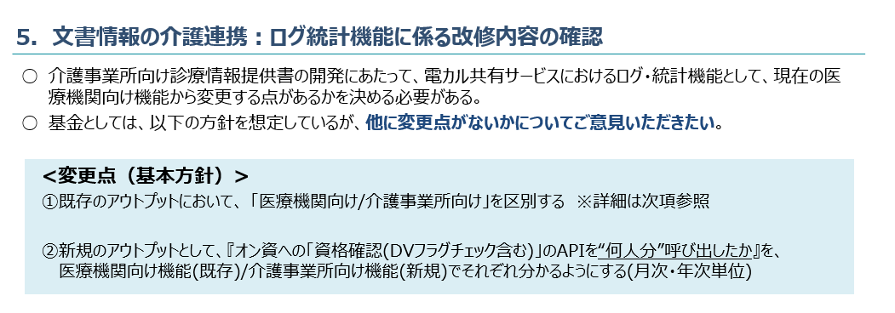
1．「TODO1216_医介連携におけるランニングコスト按分のための統計ログ出力機能の検討」の結果共有
10/5 開発課題検討会
(厚労省資料)
医療介護連携において、医療側と介護側の費用按分のために、電子カルテ情報共有サービス基盤で行われている処理のうち、医療向け・介護向けの割合を算出できるように統計ログを取得する必要がある。
9/28 開発課題検討会にてDX機構より、「医介連携におけるランニングコスト按分のための統計ログ出力機能」の改修を検討するにあたり、文書IF受付と連動した資格確認処理のログ(＝ 「医療機関向け機能（既存）」に関し、資格確認を何人分行ったかを集計したログ)を取得するためには、既存機能に関して相当数の機能に改修を行う必要があることが判明したことを報告いただいた。
省内検討の結果、文書IF自体の受付・処理のみの割合だけでも医療側と介護側の費用按分の概算は可能であるため、要求事項１(文書IF自体の受付・処理)の統計ログを取得いただきたい。
【前提確認】前提として、電カル共有基盤の処理のうち、文書についての処理量は算出可能※であっているか。（※おおよそ何割といった概算レベルも含める）
【統計ログ改修の目的】
費用按分の参考とするため、電子カルテ情報共有サービス基盤で行われている処理のうち、医療向け・介護向けの割合を算出できるようにしたい
【要求事項】
文書についての処理量が算出可能な前提で、文書についての処理のうち、医療向け・介護向けの処理の割合を算出してほしい旨要求していた。
【要求１】文書IF自体の受付・処理
文書の登録・更新・削除に係るIFについて、医療向けIFか介護向けIFかを区別してIF受付回数をカウントする。
【要求２】文書IF受付と連動した資格確認処理
文書の登録・更新・削除などのIFを利用した際の基盤内部の処理として資格確認があるため、当該資格確認が医療向け文書IFか介護向け文書IFのいずれの由来で行われたかを区別してカウントする。

Slide 31
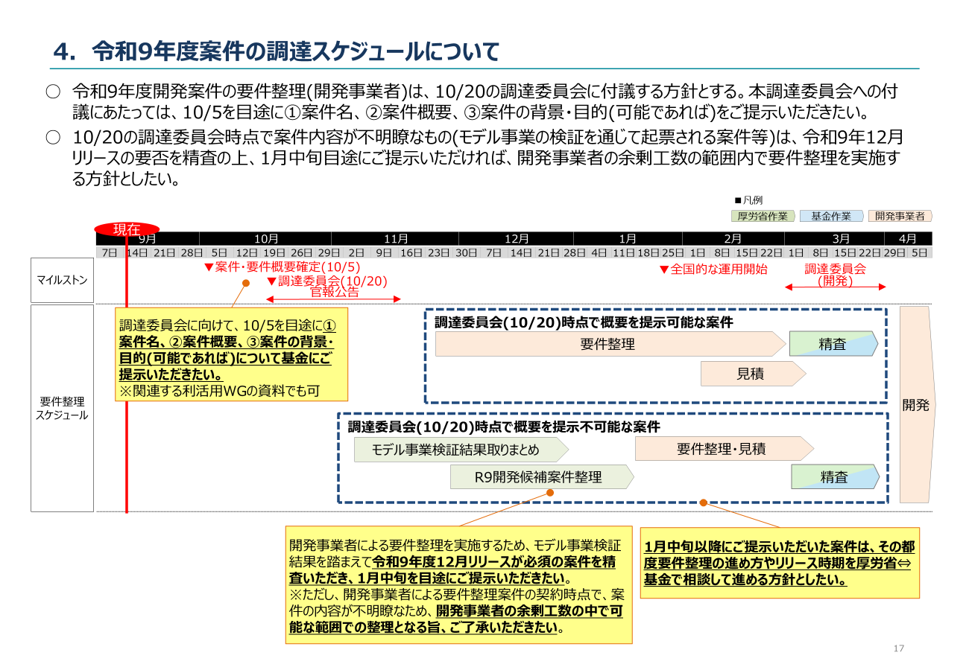
2．令和9年度案件について
前提事項
10/5 開発課題検討会
(厚労省資料)
９/28開発課題検討会にて報告のように、10/20の調達委員会時点で案件内容詳細が確定しきれないが、概要レベルで案件内容を提示可能なものについては全件案件概要を起票する。
なお、案件内容詳細の詰まり具合等により、要件定義の優先度をつけて提示させていただくため、要件定義の優先度「低」については開発事業者における要件定義フェーズの中で、着手の順番を後ろにする等は実施いただいてもよい。

Slide 32
2．令和9年度案件について
一覧(1/2)
10/5 開発課題検討会
(厚労省資料)
10/5時点、令和9年度案件は全19件（うち、「優先度 高：8件、中：4件、低：7件」）を登録した。
10/20の調達委員会に向けて要件定義フェーズの調達を進めていただきたい。
＃ | 案件ID | 案件区分 | 案件名称 | 案件概要 | 優先度 | 備考
1 | 011 | 健診文書 | 健診PDF帳票の表示件数の拡張 | 健診PDF帳票の表示上限を5回分から５年分(回数上限なし)に変更する | 低 | ー
2 | 059 | マイナポ連携 | 医療機関等検索の検索キーの追加 | マイナポータルにおいて医療機関検索の拡充（医療機関名（カナ）の項目追加、都道府県入力必須の解除） | 中 | ー
3 | 148 | 臨床情報(全般) | 本サービス対象施設種別の追加（訪問看護ステーションによる健診文書・臨床情報閲覧） | 訪問看護ステーションで健診文書の取得・閲覧、臨床情報の取得・閲覧ができるようにする | 中 | ー
4 | 149 | サービスデザイン | 「職域診療所」へのサービス導入 (3文書6情報/2文書6情報の登録・閲覧） | 職域診療所も、保険医療機関（医科）と同様の取り扱いで、本サービスの利用ができるようにする | 低 | ー
5 | 159 | サービスデザイン | 「健診実施機関(単独)」へのサービス導入 | 健診実施機関(単独)も、健診文書の登録および「薬剤情報等・特定健診情報・臨床情報」の取得・閲覧をできるようにする。 | 中 | ー
6 | 178 | 3文書6情報+患者サマリ | 文書・臨床情報・患者サマリーの保存期間の延長 | 文書臨床情報・患者サマリーの閲覧可能期間を現行仕様から延長する。 | 低 | ー
7 | 207 | 患者サマリー | 自己情報提供不可フラグ設定した患者に対する患者サマリーの登録時のエラーのアドオンチェック | 自己情報提供不可フラグが設定されている患者に対して、患者サマリーを登録しようとすると、アドオンチェックで登録エラーとする。 | 高 | ー
8 | 211 | 標準マスタ | 標準マスタにおける1つのコードに対するdisplay値変更時における経過措置期間の設定機能の追加 | 全国運用開始後に1コードに対するdisplay値の変更が発生した場合でも、旧display値による登録がエラーとならないよう改修する | 中 | ー
9 | 214 | 健診文書 | 健診項目の拡充 | 健診項目を拡充する | 低 | ー
10 | 215 | 3文書6情報 | 保険医療機関（歯科）の診療情報提供書 | 保険医療機関（歯科）も、保険医療機関（医科）と同様に診療情報提供書の利用ができるようにする | 高 | ー
11 | 216 | 全体 | サポートするプロファイルバージョンの終了(令和9年) | CLINS1.12.0版をシステム的に利用できないようにする | 高 | ー
12 | 217 | 健診文書 | 健診文書の登録について保険者へ連携する同意がなくても登録可能とする | 健診文書について、患者が保険者への連携することに同意がない場合においても、中央基盤へ送れるようにし、患者本人や患者本人が同意した医療機関にて健診結果を閲覧できるようにする | 高 | ー
13 | 218 | 臨床情報：感染症・検査 | 検査・感染症の検査結果に対する注意事項の追記 | 検査・感染症の検査結果において「検出せず」の場合においても、検査結果「０」で登録されるケースがある旨をPDF上に表示する | 高 | ー
14 | 219 | 患者サマリー | 医療機関の承継が発生した際における患者サマリーのマイナポでの処方情報・検査情報の表示対象範囲の正規化 | 承継後の医療機関にて登録された患者サマリについて、承継元医療機関として登録した処方情報・検査情報も含めた指導日から30日間分の処方情報・検査情報を抽出・表示する仕様とする | 高 | ー

Slide 33
2．令和9年度案件について
一覧(2/2)
10/5 開発課題検討会
(厚労省資料)
前のページのつづき
＃ | 案件ID | 案件区分 | 案件名称 | 案件概要 | 優先度 | 備考
15 | 220 | 患者サマリー | 承継申請に基づく医療機関コードの変換処理における旧医療機関発行した患者サマリーの挙動の変更 | 指導日が承継日より前の患者サマリーの登録(更新処理の一環としての登録)の場合には、医療機関名・医療機関コードを承継先医療機関に変換する処理の対象外とする。 | 低 | ー
16 | 226 | 患者サマリ | 患者サマリへのPDFの添付機能 | 患者サマリへPDFを添付できるようなアドオン機能を搭載する | 低 | ※案件の改修要否の決定は10/9を想定
17 | 222 | 全体 | 臨床情報等のXMLから出力する文字の黒丸対応(文字コードの固定/拡張) | 臨床情報をXMLで取得する際に黒丸の表示とならないように文字コードに関して改修する | 高 | ー
18 | 223 | 全体 | 電子署名の危殆化対応 | 電子署名における危殆化に対応するために、TSAのセキュリティを高める。 | 高 | ー
19 | 224 | 傷病名 | ICD11への移行に伴う傷病名マスタの変更 | ICD11への移行伴い、中央基盤で利用している標準病名マスタに影響がある可能性がある。それに対応する。 | 低 | ※ レセプト請求側のマスタの仕様が決まっていないため、令和9年度案件で開発は必ず行うが要件定義の優先度は現時点では下げる。

Slide 34
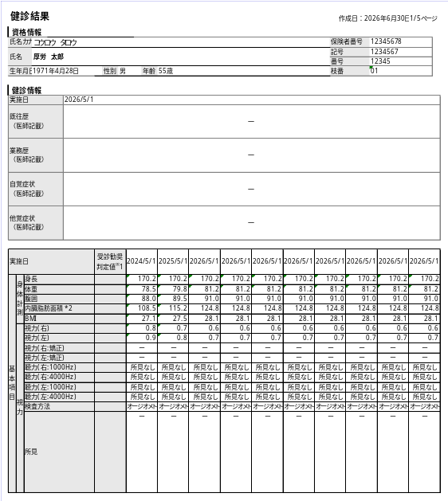
2．令和9年度案件について
案件ID011_健診PDF帳票の表示件数の拡張
10/5 開発課題検討会
(厚労省資料)
背景 | ・利活用WGにおいて、健診結果報告書のオン資システムへの保存期間は5年間であると公開している。 ・健診情報については、受診者本人の回を追うごとの経時的変化を見られたほうが、情報活用の観点から好ましい。
課題 | ・PDF形式の健診結果報告書については、過去5回分のみが表示対象となっており、閲覧できる対象回数が少ない。
目的 | ・健診PDF帳票の表示上限を5回分から5年分に変更することで、受診者の健診結果の変化をより中期的に閲覧できるようにすることで、医療従事者・患者に対して閲覧メリットを向上させる。
要求事項 | ■機能： 健診結果のPDF帳票の出力機能 ■内容 健診結果のPDF帳票の表示上限を5回分から５年分に変更する。
備考 | 最終の開発要否は、要件定義フェーズで作成されたレイアウトイメージを踏まえて決定させていただきたい。
ー修正イメージー
※年2回健診を受診した場合

Slide 35
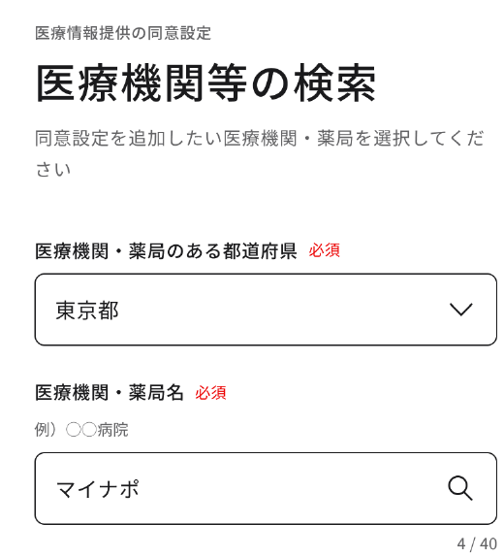
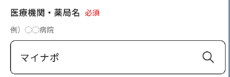
2．令和9年度案件について
案件ID059_マイナポータルでの医療機関検索の拡充
10/5 開発課題検討会
(厚労省資料)
背景 | 現行のマイナポータルでは、「医療機関の所在する都道府県」と「医療機関名」を入力して医療機関等の検索を行うことになっている。 デジタル庁側から、これに加えて、「医療機関名（かな）」や 「所在地」、「電話番号」、「郵便番号」を検索キーに追加することで、より検索の操作性を高めたいという要望を受領。 また、現行は「医療機関の所在する都道府県」を検索する際には必須で指定する仕様となっているが、これは逆に利便性を落としている側面があるので、任意としたい旨の意見を受領。
課題 | 約10万施設ある医療機関の検索において、最短で意図する施設を見つけられないと、ユーザー体験としての満足度が損なわれる可能性がある。
目的 | マイナポータルでの医療機関検索の拡充による国民の利便性向上
要求事項 | 機能：医療機関検索機能 内容：検索キーに、「医療機関名（かな）」と「所在地」を追加する。
備考 | 電話番号は厚生局に届けている番号と医療機関の受付の電話番号が一致しない可能性があるため対象としない。​また、 郵便番号を覚えている可能性が低く、利用頻度が少ないと思われることから対象としない。
現行
改修
イメージ
要求事項①
医療機関の所在する都道府県は「必須」→「任意」
に変更
任意
要求事項②
以下のいずれかが必須
検索キーに、「医療機関名（かな）」と「所在地」を追加
○○びょういん
(かな)
まいなぽ
所在地
千代田区

Slide 36
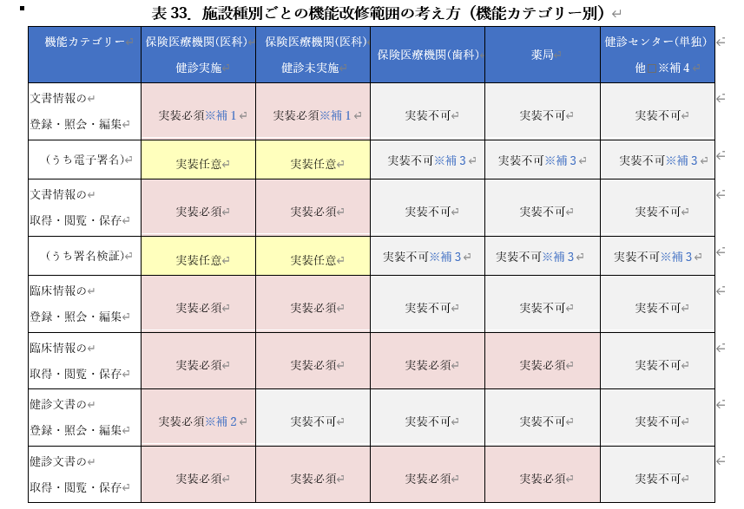
2．令和9年度案件について
案件ID＃148_訪問看護ステーションにおける医療情報の閲覧
10/5 開発課題検討会
(厚労省資料)
背景 | 現在、訪問看護ステーションでは電子カルテ情報共有サービスを利用できない整理になっている。
課題 | ー
目的 | 歯科・薬局と同様に訪問看護ステーションにおいて、臨床情報・健診文書を閲覧できるようにする。
要求事項 | 機能：アドオンチェック機能 内容：訪問看護ステーション(医療機関等コードの点数表：６)において、電子カルテ情報共有サービスの臨床情報・健診文書の閲覧ができるように改修する。 なお、利用できる機能は、保険医療機関(歯科)・薬局と同様とする。(※)
備考 | <歯科・薬局によるリクエストを許容する> ・特定健診情報閲覧要求 ・臨床情報閲覧要求 ・マスタファイル取得要求 ・電カル無し医療情報閲覧(オン資端末)
<歯科・薬局によるリクエストを制御する>
・健診文書登録情報履歴照会
・臨床情報登録情報履歴照会要求
・患者サマリー登録情報履歴照会要求
・電子カルテ情報共有サービス施設利用状況回答機能
・文書情報検索(オン資端末)
・臨床情報検索(オン資端末)
要求事項①
訪問看護ステーションにおいて、保険医療機関(歯科) ・薬局と同様に臨床情報・健診文書の閲覧をできるようにする。

Slide 37
2．令和9年度案件について
案件ID＃149_職域診療所の電子カルテ情報共有サービスの利用開始
10/5 開発課題検討会
(厚労省資料)
背景 | 現在職域診療所は電子カルテ情報共有サービスを利用できない整理になっている。 一方で、職域診療所は保険医療機関ではないが、健康保険法第63条で第2項第3項において職域診療所で行われている診療は保険診療であると定められている。
課題 | ー
目的 | 職域診療所においても電子カルテ情報共有サービスの利用できるようにする。
要求事項 | 職域診療所(医療機関等コードの点数表：７)において、電子カルテ情報共有サービスの利用ができるように改修する。 なお、機能に制限はかけず、医療機関(医科)(医療機関等コードの点数表：１）と同様のサービスを利用できるようにする。
備考 | ・2024年6月末時点の検討において医療機関等コードの点数表：７は、後半7桁の前半(XX70000000~XX74999999)は職域診療所、後半(XX75000000～XX79999999)は救急車で利用する方針で検討していたため、点数表コードだけではなく、番号も合わせて制限いただきたい。 ※XXは都道府県コード
要求事項①
職域診療所の追加
※実装必須任意は検討中

Slide 38
2．令和9年度案件について
案件ID＃159_健診実施機関(単独)へのサービス導入
10/5 開発課題検討会
(厚労省資料)
背景 | ・現在、健診実施機関(単独)では、電子カルテ情報共有サービスへ健診文書の登録ができない。 ・健診実施機関（単独）で受診した国民の健診情報は電子カルテ情報共有サービスに登録されないため、健診文書の共有による以下のメリットを享受できない。 ▸ 他医療機関等へ健診結果がより迅速かつ正確に共有されることで、医療の質・安全性の向上に寄与する。 ▸ 医療保険者が健診結果をより迅速に取得できるようになることで、健診結果の取得率向上や保険事業への効果的な活用が期待される。 ▸受診者本人が健診結果をより迅速に確認できるようになり、自身の健康状態などを継続的に把握することで健康管理の促進が図られる
課題 | 健診実施機関(単独)では電子カルテ情報共有サービスへ健診文書の登録ができない
目的 | 健診実施機関(単独)において以下ができるようにする ▸健診文書の登録・更新・削除 ▸薬剤情報等・特定健診情報・臨床情報の取得・閲覧
要求事項 | ■要求事項 健診実施機関(単独)において以下の機能が利用できるようにする ・オンライン資格確認(通常型)の資格確認機能 ・オンライン資格確認の薬剤情報等・特定健診情報・臨床情報の閲覧機能 ・電子カルテ情報共有サービスへの健診文書登録・削除・更新機能
備考
要求事項①
健診実施機関(単独)において以下の機能が利用できるようにする
・オンライン資格確認(通常型)の資格確認機能
・オンライン資格確認の薬剤情報等・特定健診情報・臨床情報の閲覧機能
・電子カルテ情報共有サービスへの健診文書登録・削除・更新機能

Slide 39
2．令和9年度案件について
案件ID＃ 178_文書・臨床情報・患者サマリーの保存期間の延長
10/5 開発課題検討会
(厚労省資料)
背景 | ・2026/3/11に内閣府主催の「第10回 健康・医療・介護ワーキング・グループ」において、患者がより長期間にわたり医療情報を閲覧できるよう、臨床情報の閲覧可能期間を延長すべきとの意見が示された。
課題 | ・病歴や検査結果等の過去の医療情報が5年以上経ったのちに閲覧することができない(長期保存フラグを除き) (例：幼少期に罹患した病気が20年後に再発した際に過去の情報を閲覧する等）
目的 | ・文書臨床情報・患者サマリーの閲覧可能期間を現行仕様から延長する。
要求事項 | ■機能 ２書保存期機能・健診文書保存機能・臨床情報保存機能・患者サマリー保存機能 ■要求事項① ・下記の保存期間のそれぞれのパターンについて、保存期間の延長を行った場合の開発費用・ランニングコストを「診療情報提供書・退院時サマリー・健診文書・傷病名・感染症・検査・薬剤アレルギー等・その他アレルギー等・患者サマリー」それぞれの情報に対して算出する。 ▸5年 ▸10年 ▸15年 ▸20年 ▸87年 ▸120年 ■要求事項② ・保存期間のが１年延伸するごとに開発費用・ランニングコストがいくら増加となるかを「診療情報提供書・退院時サマリー・健診文書・傷病名・感染症・検査・薬剤アレルギー等・その他アレルギー等・患者サマリー」それぞれの情報に対して算出する。 ※DBの容量がジャンプアップするごとに１年間の増加幅が異なる場合は、それもそれぞれ考慮したうえで算出する
備考 | ※診療情報提供書・退院時サマリーは医療機関が取得後７日間で削除する仕様であるが、医療機関が取得後もDBに保存し続ける前提で試算いただきたい ※検査結果は１年または３回分の整理であるが、３回分は考慮せず、５年保存・10年保存・・・という風に試算いただきたい
項目 | 現行仕様の保存期間
傷病名・感染症・薬剤アレルギー等・その他アレルギー等 | 登録日から5年間
検査 | 登録日から1年間／直近3回分
健診結果報告書 | 登録日から5年間
患者サマリー | 閲覧日から起算して直近過去180日分
診療情報提供書・退院時サマリー | 登録日から180日間
現行仕様から保存期間を延伸

Slide 40
案件ごとの要求事項一覧
案件＃207_自己情報提供不可フラグ設定した患者に対する患者サマリーの登録時のエラーのアドオンチェック
10/5 開発課題検討会
(厚労省資料)
背景 | ・自己情報提供不可フラグとは、DV等被害者が相手方のもとにマイナンバーカードを置いてきた場合等に、マイナンバーカード再交付までの間、マイナポータル上での自己情報の閲覧を制限するために設定されるフラグである。そのため、自己情報提供不可フラグが設定されている患者はマイナポータルを閲覧できない。 ・自己情報提供不可フラグが設定されている患者は、一定期間マイナポータル上で患者サマリーを閲覧できないことが判明している状況下であるため、当該患者が閲覧できない患者サマリーを登録することは適切ではない。 （※なお、2026/8/3の開発課題検討会では、自己情報提供不可フラグを設定された患者の臨床情報の登録可否も検討されたが、「臨床情報」は患者のデータを蓄積し、自己情報提供不可フラグ設定の解除後に、他医療機関や患者で参照することができるため、現状の仕様のとおり、臨床情報については自己情報提供不可フラグが設定されている場合でも登録可能とする方針となった。）
課題 | 自己情報提供不可フラグが設定されているためマイナポータルで患者サマリーを閲覧できない患者に対し、患者本人が閲覧できない患者サマリーの登録が許容されてしまう。
目的 | 自己情報提供不可フラグが設定されている患者に対して患者サマリーの登録を試みた際に、登録エラーを返却し、紙の療養計画書の運用に切り替えていただくように医療機関へ通知する。
要求事項 | ■機能 アドオンチェック機能 ■要求事項： 患者サマリー登録時、登録対象患者に自己情報提供不可フラグが設定されている場合は登録エラーを返却する。
備考 | エラーメッセージの文言については、厚労省にて引き続き検討する

Slide 41
2．令和9年度案件について
案件ID211_標準マスタにおける1つのコードに対するdisplay値変更時における経過措置期間の設定機能の追加
10/5 開発課題検討会
(厚労省資料)
背景 | ・令和8年度9月リリース時における中央基盤のマスタ切り替え時において、モデル事業の検証結果を踏まえて、一部のJ-FAGYコードとJLACコードで、1つのコードに対してのdisplay値のみが変更となった。 ・現在のアドオンチェック仕様は「標準マスタ内で終了日が最新のレコードのdisplay値を取得し、登録データのdisplay値と一致しない場合はエラーとする」仕様であるため、9/25のリリース後、古いdisplay値を設定して登録した場合はエラーとなる。 ・本事象はモデル事業の検証結果によるものであり、全国的な運用開始後に同事象は発生しにくいが、全国的な運用開始後に1つのコードに対してdisplay値のみ変更が発生した場合の医療機関への影響度合いが大きいことから、モデルのシステムベンダより、1コードに対してdisplay値のみの変更が生じた場合においてもエラーとならないように対応すべきとの意見を受領した。
課題 | ・全国運用開始後に1コードに対するdisplay値のみの変更が発生した場合でも、旧display値にて登録するとエラーになる
目的 | ・全国運用開始後に1コードに対するdisplay値のみの変更が発生した場合でも、旧display値による登録がエラーとならないようにし、医療機関への影響を抑える。
要求事項 | ※整理中
備考 | ※整理中

Slide 42
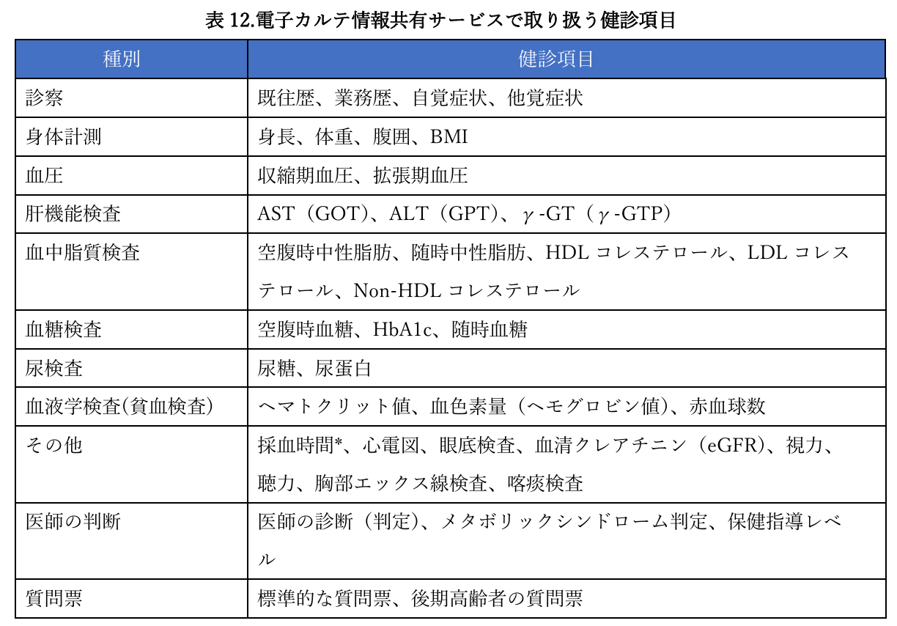
2．令和9年度案件について
案件ID214_健診項目の拡充
10/5 開発課題検討会
(厚労省資料)
背景 | ・現在、電子カルテ情報共有サービスにおいては、151項目の健診項目が他医療機関・患者・保険者へ共有される。 ・一方で、保険者より、健診項目の拡充することで保険者において、以下のような理由から保険者が電子カルテ情報共有サービスを利用するメリットとなる。 ・ 特定健診などに纏わる項目以上に健診結果を取得することができ、より適切に加入者に対して受診勧奨や健康増進の施策を行うことができる。 ・追加となった健診項目のフォーマットが統一される
課題 | ・電子カルテ情報共有サービスで共有できる健診項目は、151項目のみである。
目的 | ・電子カルテ情報共有サービスで共有できる健診項目を増やし、他医療機関・患者・保険者における電子カルテ情報共有サービスの利用を増進させること
要求事項 | ※整理中
備考 | ※整理中

Slide 43
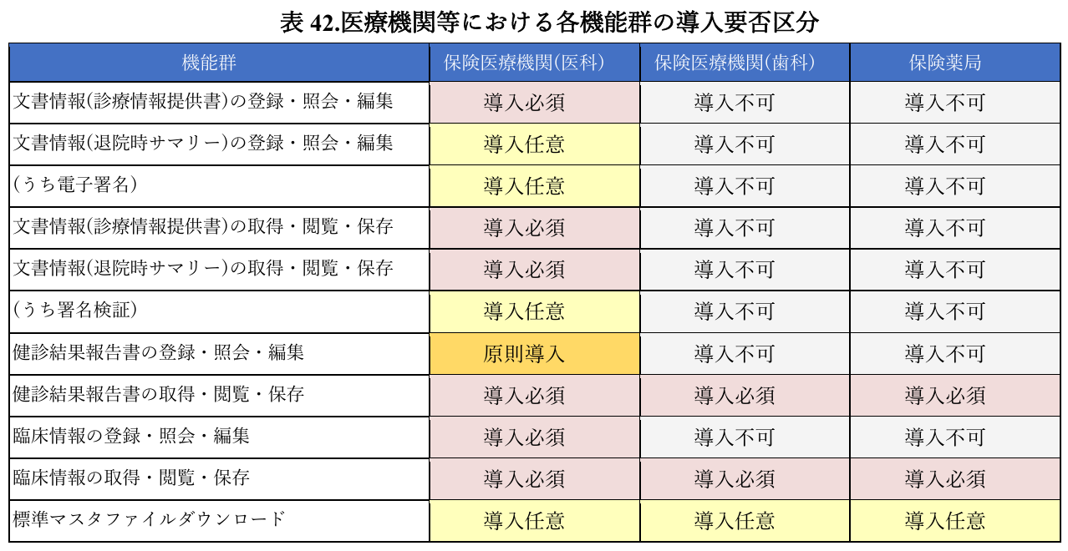
2．令和9年度案件について
案件ID215_保健医療機関（歯科）の診療情報提供書
10/5 開発課題検討会
(厚労省資料)
背景 | 現在保険医療機関(歯科)は、電子カルテ情報共有サービスの提供サービスのうち、「文書情報(診療情報提供書・退院時サマリ)の登録・照会・編集（電子署名含む」及び「文書情報(診療情報提供書・退院時サマリ)の取得・閲覧・保存」は利用できない整理になっている。（医科歯科併設医療機関を除く）
課題 | ー
目的 | 保険医療機関（歯科）においても保険医療機関（医科）と同様の機能を同条件で利用できるようにする。
要求事項 | 保険医療機関（歯科）において「保険医療機関（医科）に該当する施設と同様の機能が利用できるように改修する。 ※保険医療機関（歯科）が文書情報の登録・取得（電子署名・署名検証含む）を行えるように改修するにあたり、「既存の医科歯科併設医療機関の取り扱い仕様（医療機関等マスタの追加、医療機関番号のバリデーションチェック等）」における必要な改修も行う。
備考 | ・
要求事項
保険医療機関(歯科)においても、以下に示す保険医療機関(医科)と同様の機能を同条件で利用できるようにする。
文書情報の登録・照会・編集
文書情報の取得・閲覧・保存

Slide 44
2．令和9年度案件について
案件ID216_サポートするプロファイルバージョンの終了(令和9年)
10/5 開発課題検討会
(厚労省資料)
背景 | ・CLINS1.13.0より、感染症において患者共有フラグをFHIRで記述できるように改修を行った。 ・全国的な運用開始版の技術解説書では、CLINS1.13.0版のプロファイルに対応することと記述する予定である。
課題 | ・技術解説書(運用開始版)で対象としていないプロファイルバージョンを用いて本サービスを利用し続けることができてしまう
目的 | ・技術解説書(運用開始版)で対象としていないプロファイルバージョンについて、システム的に利用終了とする
要求事項 | ■機能：すべて ■内容： 以下のプロファイルのバージョンをシステム的に利用終了とする。 CLINS：1.12.0
備考 | モデル医療機関へは2026年9月に周知済み
対象プロファイル​ |  | サポート終了の 周知済み時期 | システム上の制御開始時期​
CLINS​ | 1.10.0 | 令和8年度冬頃 | 令和9年3月​末リリース
 | 1.11.0
健診 | 1.5.0
CLINS | 1.12.0 | 令和9年度9月頃 | 令和9年12月リリース
要求事項
CLINS1.12.0のサポートを令和9年度12月リリースのタイミングでシステム的に利用終了としていただきたい。

Slide 45
2．令和9年度案件について
案件ID217_健診文書の閲覧同意の制御範囲の変更
10/5 開発課題検討会
(厚労省資料)
背景 | ・健診情報を電子カルテ情報共有サービスに登録する際には、患者から以下の同意を取得する運用となっている。 「保健事業への活用のために、電子カルテ情報共有サービスを利用して、社会保険診療報酬支払基金を通じて、あなたが健診実施日に加入している保険者へ本健診結果を提供することに同意しますか。」 ・当該同意は、中央基盤から健診実施日に受診者が加入している保険者へ健診結果を提供することに対する同意であり、健診実施機関から中央基盤へ健診情報を登録すること自体については、法令上、受診者の同意は不要である。
課題 | ・現行運用では、患者が保険者への健診結果の提供に同意しない場合、健診文書が中央基盤に登録されないため、保険者への提供だけでなく、他の医療機関や患者本人のマイナポータルへの共有もできない。 ・他の医療機関への共有については、患者が顔認証付きカードリーダー等で閲覧に同意することで閲覧可能となる仕組みであるにもかかわらず、保険者への提供に同意しないことを理由として、他の共有先への情報共有まで制限される状態となっている。
目的 | ・保険者への健診結果の提供に係る同意と、健診文書の中央基盤への登録および他の医療機関・患者本人への共有を切り分け、患者が保険者への提供に同意しない場合であっても、必要に応じて他の医療機関や患者本人へ健診情報を共有できる運用とする。
要求事項 | ※整理中
備考
中央基盤
保険者
健診実施機関
健診文書
健診DB
患者の同意不要
（健診実施機関→中央基盤）
患者の同意必要
（中央基盤→保険者）

Slide 46
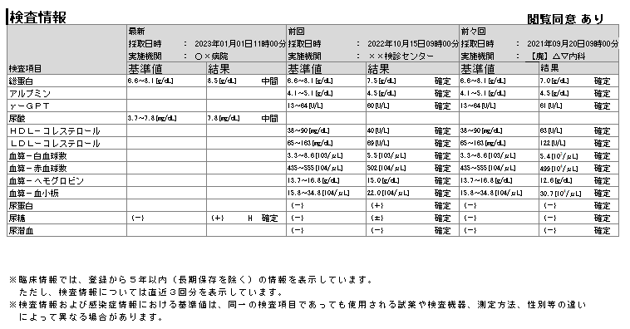
2．令和9年度案件について
案件ID218_検査・感染症の検査結果に対する注意事項の追記
10/5 開発課題検討会
(厚労省資料)
背景 | ・感染症検査等では、試薬・測定系の検出限界／定量下限の特性により、以下の2種類の「数値が得られない」結果が存在する。 - 「検出せず」：測定対象が検出されない（検出限界未満） - 「定量下限未満」：測定対象の存在は確認できるが、定量下限を下回るため数値として定量できない ・電子カルテ情報共有サービス（CLINS）では、定量検査の結果について、数値を設定するか「検査結果を登録できない理由」を設定する仕様となっている。ただし、「登録できない理由」を設定した場合、当該検査結果は他医療機関へ共有されない。 一方で感染症検査では、病原体が「検出されなかった」という事実自体が、診療上有用な情報となる場合がある。 しかし、現行の案内では「検出せず」の場合は登録対象外としているため、他医療機関では、検査を実施した結果として「検出されなかった」のか、そもそも検査結果が登録されていないのかを判別できない。
課題 | ・感染症検査では、病原体が「検出されなかった」という事実自体が、診療上有用な情報となる場合がある。一方で、定量検査の検査結果は数値で設定する必要がある ・「検出せず」を結果値「0」として登録する運用となることで、以下の2種類の「0」が混在することになる。 - 試薬や機器の測定値として実際に「0」が得られたもの - 「検出せず」の結果を運用方針に基づき「0」として登録したもの ・このため、 「検出せず」の結果を運用方針に基づき「0」として登録した場合において、他医療機関や患者が結果値「0」を参照した際に、誤解を招く恐れがある。
目的 | ・検査・感染症情報の閲覧時に、「0」には「検出せず」が含まれる場合があることを注意書きにより明示し、医療従事者及び患者が結果を適切に解釈できるようにする。
要求事項 | ※精査中 要求事項① ■機能：PDF帳票での臨床情報・患者サマリー出力機能(他医療機関向け臨床情報PDF・マイナポータル向け臨床情報PDF・マイナポータル向け患者サマリーPDF) ■内容：PDF帳票の下部の注意書き欄に、結果値「0」には「検出せず」が含まれる場合がある旨を周知する注意書きを追記する。 要求事項② ■機能：資格確認端末の臨床情報詳細画面の表示機能 ■内容：ページ下部の注意書き欄に、結果値「0」には「検出せず」が含まれる場合がある旨を周知する注意書きを追記する。
備考 | ・表示する文言については、厚労省にて引き続き検討を行う。 ・マイナポータルにおけるFAQにおいても必要に応じて結果値「0」には「検出せず」が含まれる場合がある旨を周知する。
PDF帳票レイアウトイメージ図 抜粋
要求事項
PDF帳票の下部の注意書き欄に、「結果値「0」には「検出せず」が含まれる場合がある旨」を追記する。
※検査情報および感染症情報における結果値「0」には、「検出せず」など検査システムの検出限界値が含まれる場合があります。

Slide 47
2．令和9年度案件について
案件ID218_検査・感染症の検査結果に対する注意事項の追記
【参考】検討背景および対応方針の共有
10/5 開発課題検討会
(厚労省資料)
背景
感染症検査等では、試薬・測定系の検出限界／定量下限により、以下のような結果が生じる場合がある。
① 検出せず：測定対象が検出されない
② 定量下限未満：測定対象の存在は確認できるものの、定量下限を下回るため数値として定量できない
電子カルテ情報共有サービスでは、定量検査の結果について、数値を設定するか、検査結果を登録できない理由を設定する仕様としている。
一方、「検査結果を登録できない理由」を設定した場合、現行仕様では当該検査結果は他医療機関に共有されない。
これまで、システムベンダからの問い合わせに対しては、以下のように案内している。
  「検出せず」の場合：登録しない
  測定対象は検出されるが定量下限未満の場合：定量下限未満であることが分かる形で数値を登録する1.5IU/ｍL＞
課題
感染症検査では、病原体が「検出されなかった」という事実自体が、診療上有用な情報となる場合がある。
しかし、現行の案内では「検出せず」の場合は登録対象外としているため、他医療機関では、検査を実施した結果として「検出されなかった」のか、そもそも検査結果が登録されていないのかを判別できない。
そのため、「検出せず」の結果を電子カルテ情報共有サービス上でどのように取り扱うか、方針を明確化する必要がある。
対応方針
検査結果が「検出せず」であった情報を「０」で登録すると、実際に「0」を測定したわけではなく、検出限界未満であることと0であることは同義ではないため、事実と異なる表現となる可能性がある。
そのため、PDF帳票などに閲覧時の資材の注意事項として、「検査情報および感染症情報における結果値「0」には、「検出せず」など検査システムの検出限界値が含まれる場合があります。」と検査結果「0」の内容を正しく認識できるようにされている状況下を整えたうえで、
技術解説書および医療従事者向けの指針、ONSのFAQなどにおいて「検出せず」の検査結果については「０」を登録して共有してよい旨を周知する方針とする。

Slide 48
2．令和9年度案件について
案件ID219_医療機関の承継が発生した際における患者サマリーのマイナポでの処方情報・検査情報の表示対象範囲の正規化
10/5 開発課題検討会
(厚労省資料)
背景 | ・患者サマリーに表示される検査・処方情報は、患者サマリー(FHIRデータ)内に記述されている医療機関コードをキーとして、処方情報・検査情報側の医療機関コードと紐づけることで抽出・表示される仕様となっている。 ・指導実施医療機関にて承継が行われた場合、承継元旧医療機関コードが記述されている検査・処方情報は抽出・表示されない。 ・技術解説書上では「同一医療機関が指導日から直近過去30日間に登録した情報を表示する」と記載されている。
課題 | ・現在、承継後の医療機関から登録された患者サマリーは、承継後医療機関から登録された処方・検査情報のみ表示され、承継元医療機関で登録された情報は表示されない。 ・また、技術解説書においては、「同一医療機関が指導日から直近過去30日間に登録した情報を表示する」と記載しており、現状の仕様と乖離が生じている。
目的 | ・承継後に登録された患者サマリについて、承継前に実施した処方情報・検査情報についても抽出・表示することを可能とする。
要求事項 | ■機能 患者サマリーにおける処方情報・検査情報の抽出・表示機能 ■内容 承継後の医療機関にて登録された患者サマリについて、承継元医療機関として登録した処方情報・検査情報も含めた指導日から30日間分の処方情報・検査情報を抽出・表示する仕様に変更する。
備考 | ―
現状
改修後
療養上のアドバイス（患者サマリー）
療養上のアドバイス（患者サマリー）
2026年7月15日
2026年7月15日
医療機関：B病院
医師氏名：医師太郎
医療機関：B病院
医師氏名：医師太郎
傷病名
傷病名
省略
省略
療養上の計画・アドバイス
療養上の計画・アドバイス
省略
省略
処方情報
処方情報
2026年６月20日
2026年7月15日
処方医師 田中次郎
処方医師 田中三郎
省略
省略
2026年7月15日
6月20日の処方情報が表示されない
処方医師 田中次郎
省略
検査結果
検査結果
2026/07/15
12:30
2026/06/20
12:30
検体採取日
2026/06/20
12:30
2026/06/20
12:30
検査結果(総蛋白・アルブミン等)
総蛋白
6.8g/dL
検体採取日
検査値
2026/06/20
12:30
2026/7/15
12:30
6月20日の検査情報が表示されない
総蛋白
7.0g/dL

Slide 49
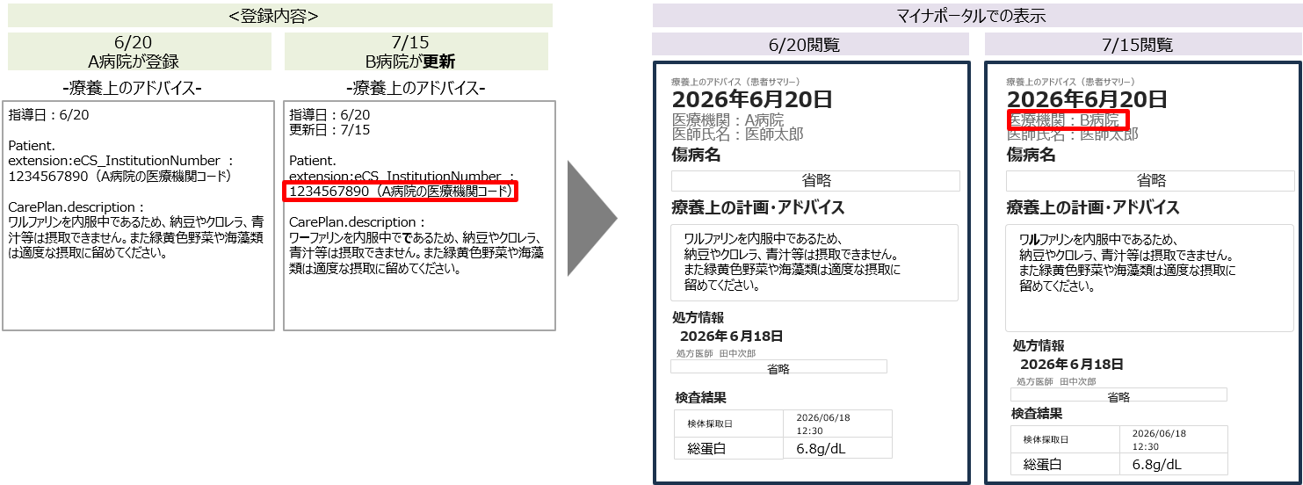
2．令和9年度案件について
案件ID220_承継申請に基づく医療機関コードの変換処理における旧医療機関発行した患者サマリーの挙動の変更
10/5 開発課題検討会
(厚労省資料)
背景 | ・案件141(FHIRデータに記録される医療機関コードが同一文字列であることのアドオンチェックの条件追加（新旧医療機関コード混在を許容する))において、承継の届出が医療機関等向け総合ポータルサイトにて行われている場合は、承継先の医療機関名称を表示する改修を行った。 ・案件141の結果、承継元医療機関で登録した患者サマリーを承継後の医療機関において更新を行った場合、「指導医療機関：承継先医療機関」と表示される。
課題 | ・指導医療機関の名称について、患者サマリーの閲覧タイミングによって異なる表示となる。 例：以下のケースにおいて、6/20-7/1はA病院と表示され、 7/1-7/15はB病院と表示される。 6/20： A病院が患者サマリーを登録 7/1： A病院からB病院へ承継 7/15： B病院が6/20に登録した患者サマリーを更新
目的 | ・更新前後で表示される指導医療機関名称が変わることを防ぎ、患者サマリーを閲覧する患者が混乱しないようにする。
要求事項 | ■機能 患者サマリーの登録機能 ■内容 指導日が承継日より前の患者サマリーの登録(更新処理の一環としての登録)の場合には、医療機関名・医療機関コードを承継先医療機関に変換する処理の対象外とする。
備考 | ―
【例】以下のタイムラインで承継、患者サマリーの登録が行われた場合
6/20： A病院が療養上のアドバイスを登録
7/1： A病院からB病院へ承継
7/15： B病院が6/20に登録した療養上のアドバイスを更新
要求事項
指導日が承継日より前の患者サマリーの登録(更新処理の一環としての登録)の場合には、医療機関名・医療機関コードを承継先医療機関に変換する処理の対象外とする。

Slide 50
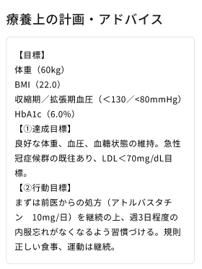
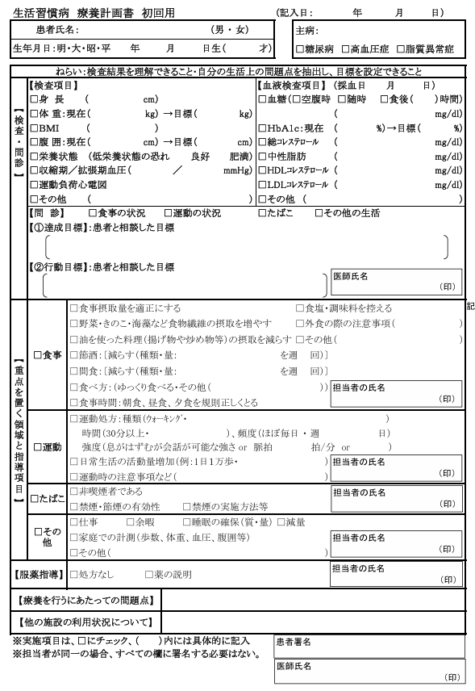
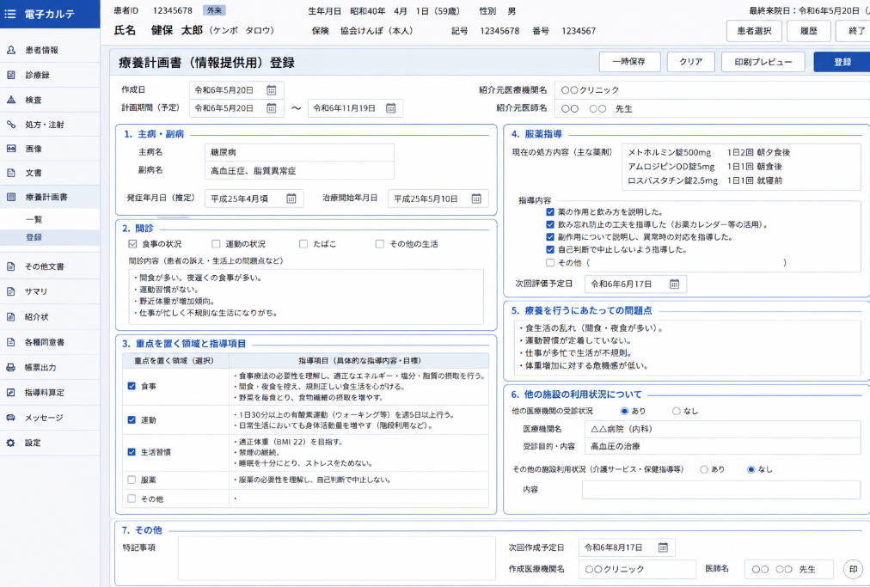
2．令和9年度案件について
案件ID226_患者サマリーにおけるPDFの添付
10/5 開発課題検討会
(厚労省資料)
背景 | 患者サマリーに傷病名及び療養上の計画・アドバイスを記載することにより、生活習慣病管理料等の算定要件を満たすことが可能である。 現在、生活習慣病管理料では、療養計画書の様式は別紙様式9またはこれに準じた様式にすることと定義している。
課題 | マイナポータルにおいて、療養計画書と同等の内容を表示させる際に、別紙様式9の表示と異なる
目的 | マイナポータルにおいて、療養計画書と同等の内容を表示させる際に、別紙様式9の表示を患者も閲覧できるようにPDFを添付する
要求事項 | ■機能：患者サマリー添付情報機能 ■要求事項 患者サマリーのDocumentReferenceリソースに添付された添付資料をマイナポータルでも表示できるようにする。
備考 | ・前提として、プロファイル1.14.0において、患者サマリーのCompositionセクションにDocumentReferenceリソースのEntry要素の追加を大江先生に依頼する必要がある ・本案件は、医師会へ療養計画書の登録に向けた説明を差し上げた結果を踏まえて開発要否を最終判断する（10/8に説明予定）
<電子カルテイメージ>
<マイナポータル閲覧イメージ>
<医療従事者操作画面>
<システム内部の記述>
療養計画書
【CarePlan.description】
【DocumentReference リソースで添付】
CarePlan.description：
【検査項目】
・身長：170 ㎝
・体重：現在 75kg→目標 72kg
・BMI：26.0
・腹囲：現在 90cm→目標 85cm
・栄養状態：肥満
・血圧：128/78 mmHg
・HbA1c：現在 7.2％→目標 7.0％
【問診】
〇食事の状況 〇運動の状況 〇その他の生活
【達成目標】
血糖コントロールを改善し、糖尿病の合併症を予防する。
【行動目標】
食事量・間食を見直し、無理のない範囲で運動習慣をつける。
【重点を置く領域と指導項目】
<食事>
・食事摂取量を適正にする
・野菜・きのこ・海藻など食物繊維の摂取を増やす
・間食を減らす
・食事時間：朝食・昼食・夕食を規則正しくとる
<運動>
・運動処方：ウォーキング (30分程度、週3～5日、息がはずむが会話が可能な程度)
<その他>
・家庭での計測（体重など）
【服薬指導】
・処方なし
【療養を行うにあたっての問題点】
食事量・間食が多い／運動習慣が少ないなど、生活習慣の改善が必要。
【他施設の利用状況について】
なし
【検査項目】
・身長：170 ㎝
・体重：現在 75kg→目標 72kg
・BMI：26.0
・腹囲：現在 90cm→目標 85cm
・栄養状態：肥満
・血圧：128/78 mmHg
・HbA1c：現在 7.2％→目標 7.0％
【問診】
〇食事の状況 〇運動の状況 〇その他の生活
【達成目標】
血糖コントロールを改善し、糖尿病の合併症を予防する。
【行動目標】
食事量・間食を見直し、無理のない範囲で運動習慣をつける。
【重点を置く領域と指導項目】
<食事>
・食事摂取量を適正にする
・野菜・きのこ・海藻など食物繊維の摂取を増やす
・間食を減らす
・食事時間：朝食・昼食・夕食を規則正しくとる
<運動>
・運動処方：ウォーキング (30分程度、週3～5日、息がはずむが会話が可能な程度)
<その他>
・家庭での計測（体重など）
【服薬指導】
・処方なし
【療養を行うにあたっての問題点】
食事量・間食が多い／運動習慣が少ないなど、生活習慣の改善が必要。
要求事項
患者サマリーにPDFを添付できるようにする
添付資料：療養計画書_20260819_厚労太郎

Slide 51

2．令和9年度案件について
案件ID222_臨床情報を取得する際の文字コード
10/5 開発課題検討会
(厚労省資料)
背景 | ・現在、オンライン資格確認から出力される情報は資格確認端末において文字コード(S-JISかUTF-8か)を選択することができる。 ・オンライン資格確認の結果はレセプト請求にて利用されており、レセプト請求に用いるレセコンがSJISにしか対応していないことから、多くの医療機関はS-JISの文字設定にしている。 ・S-JISを選択した場合、臨床情報DBに保存されているUTF-8の文字コードからS-JISに変換する際に、S-JISで表示できない文字が含まれると、該当文字が●(黒丸)として表示される。 ・現在の傷病名においてもS-JIS第1水準・第2水準に掲載されていない病名が存在することが想定されるうえ、今後歯科情報など情報拡張するとS-JIS第1水準・第2水準で表現できない表記が増える。
課題 | ・臨床情報の情報拡張に伴い、黒丸表示の情報が増えることにより、臨床情報の共有が円滑に行われない。
目的 | ・臨床情報のXMLの閲覧時に黒丸表示されないようにする
要求事項 | ※精査中 対応案① 資格確認端末の環境設定画面において、SJISが選択されている場合においても、電子カルテ情報共有サービスの臨床情報・健診情報(XML)提供時のみはUTF-8で返却する 対応案② 資格確認端末で「SJIS」を選択した場合において、文字コードをS-JIS第3水準・第4水準にまで拡張し、利用できる文字種別を増やす。
備考 | ー
医療機関等
オン資
②臨床情報
取得要求
医療機関・薬局
①臨床情報
登録
連携AP
環境設定画面
電子カルテ等
UTF-8
➡
SJIS
資格確認端末
UTF-8
UTF-8
③
⑤臨床情報
返却
SJIS
UTF-8
➃文字コード
変換
SJIS
要求事項
対応案① 臨床情報・健診情報の提供時のみ文字コードUTF-8を固定で返却する
対応案② 資格確認端末で「SJIS」を選択した場合において、文字コードをS-JIS第3水準・第4水準にまで拡張し、利用できる文字種別を増やす。

Slide 52
2．令和9年度案件について
案件ID223 _電子署名の危殆化対応
10/5 開発課題検討会
(厚労省資料)
背景 | ・現在、電子カルテ情報共有サービスの診療情報提供書・患者サマリーにおいては、電子署名を付与することができる。 ・危殆化対応によりタイムスタンプ(TSA)の署名鍵更新※が2030年1月に予定されており、中央基盤(電カル共有・電処ともに)のシステム改修を完了する必要がある。 ※RSA方式からより高いセキュリティ強度を有する方式への更新
課題 | 技術の進歩により、電子署名の公開鍵から秘密鍵を割り出すことができ、署名の意味をなさないリスクがある。
目的 | 電子署名により、文書が改ざんされていないことを担保するため、秘密鍵をより容易に割り出せない方式（ロジック）へ変更する。
要求事項 | ※詳細については、他案件にそろえて基金にて要件定義いただきたい。 機能：診療情報提供書(退院時サマリー)・患者サマリー 要求事項： 電子カルテ情報共有サービスのTSA（Time Stamp Authority）については、2031年以降にRSA-2048を用いたタイムスタンプ署名を新規生成することがないよう、2030年1月を目途に、タイムスタンプ署名に使用する署名アルゴリズムを、より高いセキュリティ強度を有する方式（ECDSA-256/384を想定）へ移行する ①電子カルテ情報共有サービスのTSAにおいて、現行のEE（End Entity）証明書が2027年10月に有効期限を迎えることから、RSA鍵を用いた現行方式のまま証明書を更新する。（2027年9月リリース予定） ※暗号アルゴリズム移行のスケジュール上、2027年9月の時点では新たな署名方式を用いた証明書への移行ができない見込みのため ※一方で、RSA-2048は2030年までが移行完遂期間とされていることから、2028年度以降に改めて新たな署名方式を用いた証明書へ切り替える必要があります。 ②署名検証機能及びタイムスタンプ付与・検証機能について、新たな署名方式に対応するための改修を行う。（2028年3月リリース予定） ※署名検証ライブラリ及びタイムスタンプ付与ライブラリの改修（三菱電機デジタルイノベーション）を含みます。 ※S3及びACM（AWS Certificate Manager）への証明書配置等の作業を含みます。 ※総合テストでは、性能面を含む非機能要件に関するテストの実施を含みます。
備考 | ー

Slide 53
2．令和9年度案件について
案件ID224_ICD11への移行に伴う傷病名マスタの変更
10/5 開発課題検討会
(厚労省資料)
背景 | ・令和９年1月より、国内で施行される統計分類は、ICD-11（2023年版）に準拠し、統計法に基づく統計調査に使用されるほか、医学的分類として医療機関における診療録の管理等に活用されることが見込まれることを、厚生労働省政策統括官付参事官付国際分類情報管理室より発表した。 ・レセプト請求においては、令和10年度の改訂に合わせて、ICD11に対応したICD11対応標準病名マスタを利用する方針で厚労省内で検討を進めているところである。 ・電子カルテ情報共有サービスにおいては、傷病名を設定する際に病名管理番号に加えてICD10コードを設定することが可能であり、臨床情報閲覧XMLにおいて登録元医療機関がICD10コードを設定しているか否かに関わらず病名管理番号に対応したICD10コードを返却している。
課題 | ・レセプト請求においてICD11対応標準病名マスタに変更になることに伴い、電子カルテ情報共有サービスにおいて追記するICD11コードについて検討する。
目的 | ・ICD10からICD11への移行にあたり、本サービスにおいてもICD11に対応できるようにする。
要求事項 | ※現在保険局にてICD11に対応したICD11対応標準病名マスタの方針を検討しているところであるため、情報が出てきてから要件定義を行うこととする
備考 | ー

Slide 54
3. 案件台帳の更新箇所の報告（1005断面）
10/5 開発課題検討会
(厚労省資料)
10/5時点において、計11件の案件を新規起票した。
案件新規起票
＃ | ID | 区分 | 案件種別 | 案件名称 | 概要 | 優先度 | 備考
1 | 214 | 健診 | 機能追加 | 健診項目の拡充 | 健診項目を拡充する | 低 | 拡大項目の詳細等が詰まっていないため優先度低
2 | 215 | 3文書6情報 | 機能追加 | 保健医療機関（歯科）の診療情報提供書 | 保健医療機関（歯科）も、保険医療機関（医科）と同様に診療情報提供書の利用ができるようにする | 高
3 | 216 | 全体 | 機能改善 | サポートするプロファイルバージョンの終了(令和9年) | CLINS1.12.0版をシステム的に利用できないようにする | 高
4 | 217 | 健診 | 機能改善 | 健診文書の閲覧同意の制御範囲の変更 | ・健診文書について、患者が保険者への連携することに同意がない場合においても、中央基盤へ送れるようにし、患者本人や患者本人が同意した医療機関にて健診結果を閲覧できるようにする | 高
5 | 218 | 検査・感染症 | 機能改善 | 検査・感染症の検査結果に対する注意事項の追記 | 検査・感染症の検査結果において「ケンシュツセズ」の場合においても、検査結果「０」で登録されるケースがある旨をPDF上に表示する | 高
6 | 219 | 患者サマリー | 機能改善 | 医療機関の承継が発生した際における患者サマリーのマイナポでの処方情報・検査情報の表示対象範囲の正規化 | 患者サマリーの指導日の過去30日間に登録された処方・検査情報は承継前後問わず全量を抽出・表示するよう全量を表示する | 高
7 | 220 | 患者サマリー | 機能改善 | 承継申請に基づく医療機関コードの変換処理における旧医療機関発行した患者サマリーの挙動の変更 | 指導日が承継日より前の患者サマリーの登録(更新処理の一環としての登録)の場合には、医療機関名・医療機関コードを承継先医療機関に変換する処理の対象外とする。 | 低 | 他案件と比較して発生頻度や発生時の影響が少ないと考えられるため優先度低
8 | 221 | 患者サマリ | 機能改善 | 患者サマリへのPDFの添付機能 | 患者サマリへPDFを添付できるようなアドオン機能を搭載する | 低 | ※案件の改修要否の決定は10/9を想定
9 | 222 | 全体 | 機能改善 | 臨床情報を取得する際の文字コードの固定 | 臨床情報をXMLで取得する際に文字コードをUTF-8で固定する | 高 | ー
10 | 223 | 全体 | 機能改善 | 電子署名の危殆化対応 | 電子署名における危殆化に対応するために、TSAのセキュリティを高める。 | 高 | ー
11 | 224 | 傷病名 | 機能改善 | ICD11への移行に伴う傷病名マスタの変更 | ICD11への移行伴い、中央基盤で利用している標準病名マスタに影響がある可能性がある。それに対応する。 | 低 | ※ レセプト請求側のマスタの仕様が決まっていないため、令和9年度案件で開発は必ず行うが要件定義の優先度は現時点では下げる。

Slide 55
3. 案件台帳の更新箇所の報告（1005断面）
10/5 開発課題検討会
(厚労省資料)
10/5時点において、4件の令和9年度案件の案件背景などを更新し、2件の案件のリリース時期を令和9年度開発に更新した。
案件背景などの更新
＃ | ID | 区分 | 案件種別 | 案件名称 | 概要 | 優先度 | 備考
1 | 011 | 健診文書 | 機能改善 | 健診PDF帳票の表示件数の拡張 | 健診PDF帳票の表示上限を5回分から５年分(回数上限なし)に変更する | 低 | ・案件の背景などを更新。 ・開発・リリース予定時期を「令和9年度以降」から 「令和9年度」に変更
2 | 148 | サービスデザイン | 機能追加 | 本サービス対象施設種別の追加（訪問看護ステーションによる健診文書・臨床情報閲覧） | 訪問看護ステーションで健診文書の取得・閲覧、臨床情報の取得・閲覧ができるようにする | 中 | ・案件の背景などを更新。 ・開発・リリース予定時期を「令和9年度以降」から 「令和9年度」に変更
3 | 149 | サービスデザイン | 機能追加 | 「職域診療所」へのサービス導入 (3文書6情報/2文書6情報の登録・閲覧） | 職域診療所も、保険医療機関（医科）と同様の取り扱いで、本サービスの利用ができるようにする | 低 | ・案件の背景などを更新。 ・開発・リリース予定時期を「令和9年度以降」から 「令和9年度」に変更
4 | 159 | サービスデザイン | 機能追加 | 「健診実施機関(単独)」へのサービス導入 | 健診実施機関(単独)も、健診文書の登録および「薬剤情報等・特定健診情報・臨床情報」の取得・閲覧をできるようにする。 | 中 | ・案件の背景などを更新。 ・開発・リリース予定時期を「令和9年度以降」から 「令和9年度」に変更
リリース時期の変更(令和9年度開発)
＃ | ID | 区分 | 案件種別 | 案件名称 | 概要 | 優先度 | 備考
1 | 059 | マイナポ連携 | 機能改善 | 医療機関等検索の検索キーの追加 | マイナポータルにおいて医療機関検索の拡充（医療機関名（カナ）の項目追加、都道府県入力必須の解除） | 中 | 開発・リリース予定時期を「令和9年度以降」から 「令和9年度」に変更
2 | 178 | 3文書6情報 | 機能改善 | 文書・臨床情報・患者サマリーの保存期間の延長 | 文書臨床情報・患者サマリーの閲覧可能期間を現行仕様から延長する。 | 低 | 開発・リリース予定時期を「令和9年度以降」から 「令和9年度」に変更

Slide 56
3. 案件台帳の更新箇所の報告（1005断面）
10/5 開発課題検討会
(厚労省資料)
10/5時点において、計10件の案件のリリース時期を令和10年度以降開発に更新した。
リリース時期の変更(令和10年度以降開発)
＃ | ID | 区分 | 案件種別 | 案件名称 | 概要 | 備考
1 | 015 | 健診文書 | 機能追加 | 健診結果報告書の医療扶助対応 | 健診結果報告書の医療扶助対応(福祉事務所への健診結果報告書の連携) | 令和10年度以降開発に開発・リリース予定時期を変更。
2 | 037 | その他 | 機能追加 | 服薬状況等のフィードバック情報の連携機能の追加 | 服薬状況等のフィードバック情報の新規追加 服薬状況等のフィードバック情報を薬局から医療機関にデータ連携するための基盤を新規構築する 薬局への対応（登録対象施設拡大） | 令和10年度以降開発に開発・リリース予定時期を変更。
3 | 038 | その他 | 機能追加 | 看護情報(訪問看護指示書等)の連携機能の追加 | 看護情報(訪問看護指示書等)の新規追加 訪問看護ステーションへの対応（登録・閲覧対象施設拡大） | 令和10年度以降開発に開発・リリース予定時期を変更。
4 | 040 | その他 | 機能追加 | 蘇生処置(DNR/ACP)情報の連携機能の追加 | 蘇生処置(DNR/ACP)の新規追加 | 令和10年度以降開発に開発・リリース予定時期を変更。
5 | 041 | その他 | 機能追加 | 透析の連携機能の追加 | 透析情報の新規追加 | 令和10年度以降開発に開発・リリース予定時期を変更。
6 | 050 | その他 | 機能追加 | オプトアウト | 患者のオプトアウトによる基盤内データ保存制御機能を新規構築する（操作はマイナポータルを想定) | 令和10年度以降開発に開発・リリース予定時期を変更。
7 | 053 | マイナポ連携 | 機能追加 | PHR事業者向けのマイナポAPI(RESTful)を新規構築する | PHR事業者向けのマイナポAPI(RESTful)を新規構築する | 令和10年度以降開発に開発・リリース予定時期を変更。
8 | 094 | 臨床情報(全般) | 機能改善 | 死亡した患者の長期保存フラグのついた情報の削除 | 死亡した患者の長期保存フラグのついた情報の取り扱うための機能を追加する | 令和10年度以降開発に開発・リリース予定時期を変更。
9 | 152 | その他 | 機能追加 | 栄養情報の連携機能の追加 |  | 令和10年度以降開発に開発・リリース予定時期を変更。
10 | 154 | その他 | 機能追加 | 傷病名・修飾語マスタのUTF-8対応 | 標準マスタの文字コードを統一(UTF-8)する | 令和10年度以降開発に開発・リリース予定時期を変更。

Slide 57
3. 案件台帳の更新箇所の報告（1005断面）
10/5 開発課題検討会
(厚労省資料)
10/5時点において、計7件の案件を取り下げとする。
取り下げ
＃ | ID | 区分 | 案件種別 | 案件名称 | 概要 | 取り下げ理由
1 | 035 | その他 | 機能追加 | 感染症発生届の連携機能の追加 | 感染症発生届の新規追加 感染症サーベイランスシステムと感染症発生届に関するデータ連携I/Fを新規構築する | 電子カルテ情報共有サービスをとおさないで感染症発生届を電子カルテから登録する方針となったため
2 | 039 | その他 | 機能追加 | 歯科情報(歯科用診療情報提供書等)の連携機能の追加 | 歯科情報(歯科用診療情報提供書等)の新規追加 歯科医療機関への対応（登録 対象施設拡大） 臨床情報への歯科情報の追加 | 歯科における機能拡張は、各文書・情報ごとにリリースタイミングが異なるため、個別で付議することとなったため
3 | 044 | マイナポ連携 | 機能追加 | マイナポータルから事前同意設定するための二次元コードコード発行機能 | マイナポータルから事前同意設定するための二次元コードコード発行機能を新規実装する | 資格確認に関するデジタル庁との検討の中で進めるため、電カル共有の案件としては取り下げ
4 | 045 | その他 | 機能追加 | 連携アプリケーション（Linux対応バージョン）の開発 | 連携アプリケーション（Linux対応バージョン）の開発 | Linux対応についてシステムベンダから現時点において要望がないため
5 | 151 | その他 | 機能追加 | ２次利用DBへの情報連携（連携仕様に応じた出力機能および連携ネットワークの構築） | 電子カルテ情報共有サービスに登録された３文書６情報を、二次利用DBに格納する仕組みを構築する。 | 電子カルテ情報共有サービスではなく、2次利用DB構築の管理の中で推進することとなったため
6 | 179 | サービスデザイン | 機能追加 | 診療情報提供書・退院時サマリーの患者閲覧 | 診療情報提供書・退院時サマリーを患者が閲覧できるようにする。 | 規制改革からのコメントに対するフィージビリティ確認のための起票であり、現時点において対応する想定がないため
7 | 187 | サービスデザイン | 機能追加 | 保険医療機関（歯科）の電子カルテ情報共有サービスの利用機能拡大 | 保険医療機関（歯科）の電子カルテ情報共有サービスの利用機能拡大する | 歯科における機能拡張は、各文書・情報ごとにリリースタイミングが異なるため、個別で付議することとなったため

Slide 58
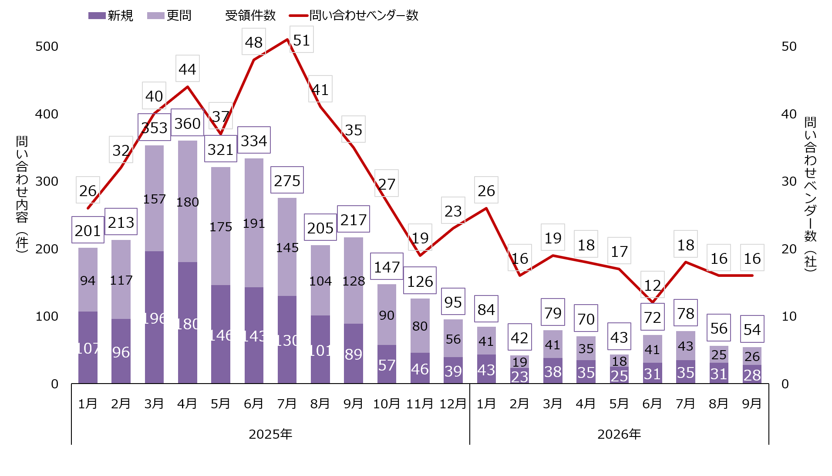
ONS問い合わせ月次報告
1.医療機関等ONS問い合わせ状況
電子カルテ情報共有サービスに関する問い合わせで9月は新規28件、更問26件を受領した。
月別の問い合わせ受信件数推移
集計期間：2025/1/1～2026/8/31
新規：ベンダから受領した新規の問い合わせ（問い合わせ起票時に発行される問い合わせ番号件数）
更問：新規の問い合わせへの回答後、回答に対して再度ベンダから来た問い合わせ（追加の質問等）

Slide 59
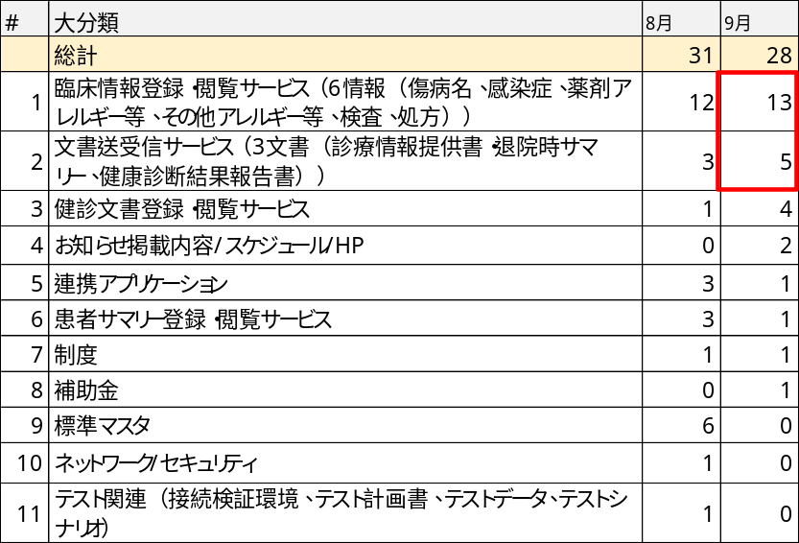
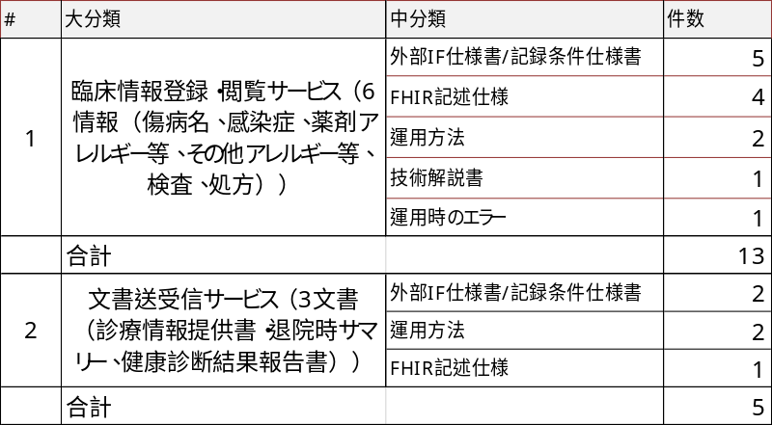
ONS問い合わせ月次報告
2.医療機関等ONS新規問い合わせ内容
電子カルテ情報共有サービスのお問合せを大分類と中分類（赤枠で囲った大分類の内訳）に分けた内容を下記の表にまとめた。
大分類では「臨床情報登録・閲覧サービス」、 「文書送受信サービス」に関する内容が全体の6割を占めていた。
中分類では「外部IF仕様書/記録条件仕様書」に関するお問合せを5件、「FHIR記述仕様」に関するお問合せを5件受領した。
「障害報告」に関するお問合せは発生しなかった。
問い合わせの大分類一覧
9月の問い合わせ件数上位6割の中分類一覧
※赤枠箇所の詳細については次ページを参照

Slide 60
ONS問い合わせ月次報告
(参考)医療機関等ONS新規問い合わせ内容（1/2）
「臨床情報登録・閲覧サービス」＞「外部IF仕様書/記録条件仕様書」 に関する問い合わせの内容は下記の通り。
「臨床情報登録・閲覧サービス」
> 「外部IF仕様書/記録条件仕様書」
INC番号 | 問い合わせ日時 | ステータス | ベンダー名 | 詳細
INC0036626 | 2026/9/1 15:48 | クローズ | 株式会社ネグジット総研 | 臨床情報閲覧結果（CIPsiquc01res）内の検査情報群（KnInfoGr）内にある検査名（KnName）の設定値について
INC0036643 | 2026/9/2 18:40 | クローズ | 株式会社ネグジット総研 | 臨床情報閲覧結果（CIPsiquc01res）に記載されるコードセットのsystem値に記載されるJLAC11について
INC0036659 | 2026/9/3 21:35 | クローズ | ウィーメックス株式会社 | 傷病名登録と傷病名閲覧の仕様相談 （重複した傷病名を登録した際の挙動確認）
INC0036693 | 2026/9/7 18:36 | クローズ | フューチャーアーキテクト株式会社 | 電子カルテ情報共有サービスへ登録する検査結果情報の桁数上限について
INC0036904 | 2026/9/30 11:54 | クローズ | 株式会社コア・クリエイトシステム | 臨床情報閲覧要求時の開始年月の取り扱いについて

Slide 61
ONS問い合わせ月次報告
(参考)医療機関等ONS新規問い合わせ内容（2/2）
「臨床情報登録・閲覧サービス」＞「FHIR記述仕様」、「文書送受信サービス」＞「FHIR記述仕様」に関する問い合わせの内容は下記の通り。
「臨床情報登録・閲覧サービス」
> 「FHIR記述仕様」
INC番号 | 問い合わせ日時 | ステータス | ベンダー名 | 詳細
INC0036664 | 2026/9/4 10:44 | クローズ | DX審査支払機構 | 臨床情報のリソースのidentifier要素内のハイフン記号を含む文字列について
INC0036671 | 2026/9/4 15:37 | クローズ | 日本アイ・ビー・エム株式会社 | 病名に全角ハイフンマイナスの文字が含まれる場合にエラーとなる事象について
INC0036694 | 2026/9/7 19:28 | クローズ | フューチャーアーキテクト株式会社 | JP_PosNegHold_CS のコード値「3 判定保留」の位置づけについて
INC0036873 | 2026/9/28 12:04 | 処理中 | 株式会社ネグジット総研 | 臨床情報閲覧結果（CIPsiquc01res）内の傷病名群（SbInfoGr）に設定されるコードセット（SbSet）の項目に関して
「文書送受信サービス」
> 「FHIR記述仕様」
INC番号 | 問い合わせ日時 | ステータス | ベンダー名 | 詳細
INC0036676 | 2026/9/5 10:41 | クローズ | 株式会社ジェイ・メディック | 「FHIR記述データの手本」におけるBundle内参照の不整合について

Slide 62
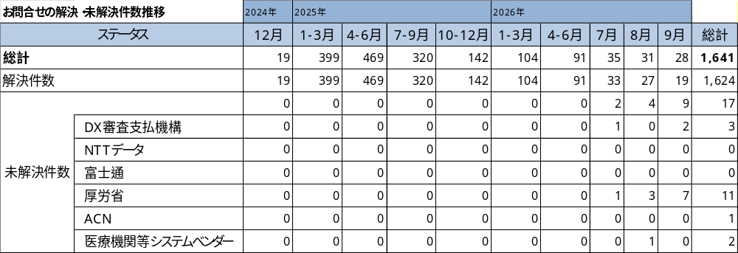
ONS問い合わせ月次報告
3.医療機関等ONS新規問い合わせ対応状況
現在のステータスが「未解決」となっている問い合わせの内容は下記の通り。
解決件数の総計は1,624件で未解決件数の総計は17件であった。
※新規問い合わせ起票時に発行される問い合わせ番号件数にて示す。
※10/1(木)9時時点集計

Slide 63
ONS問い合わせ月次報告
4.医療機関等ONS更問問い合わせ内容
当月の更問内訳は、 「進捗確認のご連絡」10件、 「前回回答に対する質疑」7件、 「事象解消のご連絡」 4件、 「情報提供のご連絡」 3件、「別事象で発生した質疑」2件であった。
 | 2025年 |  |  |  |  |  |  | 2026年
 | 6月 | 7月 | 8月 | 9月 | 10月 | 11月 | 12月 | 1月 | 2月 | 3月 | 4月 | 5月 | 6月 | 7月 | 8月 | 9月
更問内訳 | 件数 | 件数 | 件数 | 件数 | 件数 | 件数 | 件数 | 件数 | 件数 | 件数 | 件数 | 件数 | 件数 | 件数 | 件数 | 件数
情報提供のご連絡 | 28 | 48 | 38 | 41 | 29 | 22 | 13 | 10 | 10 | 16 | 7 | 7 | 6 | 8 | 9 | 3
進捗確認のご連絡 | 8 | 12 | 6 | 4 | 7 | 13 | 6 | 5 | 0 | 0 | 0 | 0 | 2 | 3 | 2 | 10
前回回答に対する質疑 | 60 | 48 | 24 | 43 | 35 | 25 | 22 | 14 | 5 | 13 | 12 | 0 | 24 | 13 | 6 | 7
別事象で発生した質疑 | 17 | 2 | 0 | 2 | 2 | 0 | 0 | 0 | 0 | 0 | 0 | 0 | 0 | 1 | 1 | 2
事象解消のご連絡 | 74 | 33 | 33 | 38 | 17 | 16 | 14 | 12 | 4 | 12 | 16 | 11 | 9 | 13 | 4 | 4
操作誤り等による誤連絡 | 4 | 2 | 3 | 0 | 0 | 4 | 1 | 0 | 0 | 0 | 0 | 0 | 0 | 5 | 3 | 0
合計 | 191 | 145 | 104 | 128 | 90 | 80 | 56 | 41 | 19 | 41 | 35 | 18 | 41 | 43 | 25 | 26

Slide 64
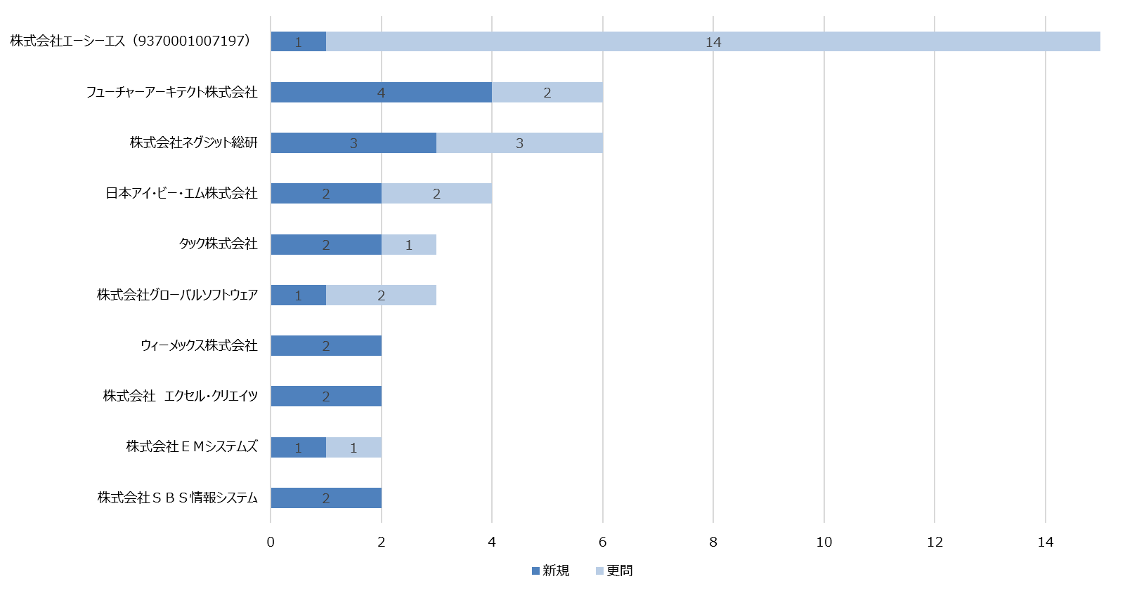
ONS問い合わせ月次報告
医療機関等ONS問い合わせ状況
9月の問い合わせ件数上位8割を占める問い合わせ元は下記の通り。
株式会社エーシーエス様は厚労省様確認中の案件に対して、2~3日置きに進捗確認のご連絡をいただいている状況となっている。
株式会社エーシーエス
フューチャーアーキテクト株式会社
株式会社ネグジット総研
日本アイ・ビー・エム株式会社
タック株式会社
株式会社グローバルソフトウェア
ウィーメックス株式会社
株式会社 エクセル・クリエイツ
株式会社ＥＭシステムズ
株式会社ＳＢＳ情報システム
※モデル事業参加ベンダ様は赤字表記

Slide 65
ONS問い合わせ月次報告
(参考)医療機関等ONSモデル事業参加ベンダ問い合わせ内容
9月の問い合わせ件数上位8割におけるモデル事業参加ベンダからの新規問い合わせ内容は下記の通り。
INC番号 | 問い合わせ日時 | ステータス | ベンダー名 | 詳細
INC0036659 | 2026/9/3 21:35 | クローズ | ウィーメックス株式会社 | 傷病名登録と傷病名閲覧の仕様相談
INC0036671 | 2026/9/4 15:37 | クローズ | 日本アイ・ビー・エム株式会社 | 病名に全角ハイフンマイナスの文字が含まれる場合にエラーとなる事象について
INC0036686 | 2026/9/7 13:27 | クローズ | フューチャーアーキテクト株式会社 | 電子カルテ情報共有サービス向け健診マスタの更改運用について（方針・事前予告の 有無に関する照会）
INC0036693 | 2026/9/7 18:36 | クローズ | フューチャーアーキテクト株式会社 | 電子カルテ情報共有サービスへ登録する検査結果情報の桁数上限について
INC0036694 | 2026/9/7 19:28 | クローズ | フューチャーアーキテクト株式会社 | JP_PosNegHold_CS のコード値「3 判定保留」の位置づけについて
INC0036736 | 2026/9/10 18:08 | 処理中 | タック株式会社 | 保険者が閲覧可能な範囲について
INC0036783 | 2026/9/16 11:27 | 処理中 | フューチャーアーキテクト株式会社 | 緊急時の診療情報提供書登録におけるシステム挙動について
INC0036787 | 2026/9/16 15:18 | 処理中 | 日本アイ・ビー・エム株式会社 | 感染症「患者共有フラグ」は検査項目、検査結果どちらに対しての共有を意味しているか
INC0036819 | 2026/9/18 10:41 | クローズ | タック株式会社 | 健診文書における受診者郵便番号の必須について
INC0036842 | 2026/9/24 15:53 | 処理中 | 株式会社ＳＢＳ情報システム | 診療情報提供書の閲覧同意について
INC0036863 | 2026/9/25 19:12 | 処理中 | 株式会社ＳＢＳ情報システム | 技術解説書v2.1.0「臨床情報の登録タイミングおよび留意事項」（p.74）の対応範囲について
INC0036891 | 2026/9/29 18:57 | クローズ | ウィーメックス株式会社 | ファイル名規約にあるアプリケーション区分を設定した場合の動作条件について

Slide 66
ONS問い合わせ月次報告
5.医療機関等ONS改善活動（Q&A掲載）（1/8）
ONSに掲載するQ&A候補抽出基準は下記の通り。
9/30(水)にQ&Aの追加3件、更新3件、削除4件を実施した。
Q&A候補抽出基準
【お問合せ受領頻度】
・3件以上の同内容お問合せを受領したもの
【重要度】
・ベンダ側のアクションが必須な内容で公開資料に掲載が無いもの
・ベンダ側が自社ソフト改修を実施する上で、具体的な情報が必要と判断したもの 等
分類 | 合計(掲載中) | 当月追加 | 当月更新 | 当月削除
電子カルテ情報共有サービスQ＆A | 73 | 3 | 3 | 4

Slide 67
ONS問い合わせ月次報告
5.医療機関等ONS改善活動（Q&A掲載）（2/8）
当月のQ&A追加・更新・削除は下記の通り。
# | 対応 | お問合せ | 回答 | 追加・更新・削除理由
1 | 追加 | 医療機関の運用上、検査・感染症情報における検査オーダ医師（ObsevationリソースにContainedリソースとして埋め込むPractitioner）の情報を設定できない場合、どのような値を設定して登録することが望ましいか。 | 感染症および検査情報を本サービスに登録する場合、ObservationリソースにContainedリソースとして埋め込むPractitionerに、検査オーダ医師の氏名を設定してご登録いただく必要があります。(ダミーデータやハイフンなどの入力は認められません。) そのため、オーダリングシステム等において検査オーダ医師の氏名が管理されておらず、当該情報を設定できない場合は、該当する感染症情報および検査情報を本サービスに登録しないようお願いいたします。 なお、現時点で検査オーダ医師の情報を取得できない場合は、本サービスの本格運用開始までに、各医療機関において、検査オーダ医師の情報、または当該検査の実施に責任を有する医師の情報を設定できるよう、必要な対応をお願いいたします。 | ベンダ側がテストを実施する上で、具体的な情報が必要と判断し、追記

Slide 68
ONS問い合わせ月次報告
5.医療機関等ONS改善活動（Q&A掲載）（3/8）
前ページの続き。
# | 対応 | お問合せ | 回答 | 追加・更新・削除理由
2 | 追加 | 臨床情報の検査43項目および感染症5項目における Observation リソースの検査結果（value）について、検査結果を標準コードや標準形式に変換できない場合、valueString やテキストのみで結果を送信してよいか。 | 検査結果を標準コードや標準形式へ変換できない場合であっても、valueString やテキストのみで結果を送信することはできません。(登録しようとしてもエラーになります。) 電子カルテ情報共有サービスでは、検査結果の標準化のため、次の形式での記録をお願いいたします。 ＜定量検査結果＞ 定量検査結果は Observation.value.valueQuantity を使用してください。 下記の結果値と比較演算子を組み合わせて表現します。 Observation.value.valueQuantity.value（結果数値） Observation.value.valueQuantity.comparator（"<"、"<="、">="、">"） Observation.value.valueQuantity.unit（単位） ※valueString による結果表現は使用できません。 ※interpretation に H（高値）または L（低値）を設定する場合は、検査結果として valueQuantity が設定されている必要があります。valueString、valueCodeableConcept、または dataAbsentReason を使用した場合に H／L を設定するとエラーとなります。 ＜定性検査結果＞ 定性検査結果は Observation.value.valueCodeableConcept を使用してください。 ※valueString による結果表現は使用できません。 ※結果値コードを使用せずに登録することはできません。 ※valueCodeableConcept において coding を省略し、text のみで結果を表現することも認められていません。 | ベンダ側がテストを実施する上で、具体的な情報が必要と判断し、追記

Slide 69
ONS問い合わせ月次報告
5.医療機関等ONS改善活動（Q&A掲載）（4/8）
前ページの続き。
# | 対応 | お問合せ | 回答 | 追加・更新・削除理由
3 | 追加 | 医療機関等ベンダの環境から、電子カルテ情報共有サービスの接続テストを実施するにあたり、必要な利用手続き（接続検証環境の利用申請・電子証明書の発行）について知りたい。 | 医療機関等ベンダの環境から、電子カルテ情報共有サービスの接続テストを実施するには、接続検証環境の利用申請および有効な電子証明書が必要です。 なお、既にオンライン資格確認や電子処方箋等のテストで接続検証環境をご利用中の場合、電子カルテ情報共有サービスにおいて改めてのお手続きは不要です。ただし、電子証明書の有効期限が切れている場合は、再度の発行申請が必要となります。 ■ 申請方法の詳細 「医療機関等ベンダ向け接続試験実施要領」をご確認ください。 URL：https://vendorons.service-now.com/sp?id=kb_article_view&sysparm_article=KB0010392 ■ 申請サイト 「開発ベンダ接続試験利用申請」および「電子証明書発行申請」は、下記より行ってください。 URL：https://iryohokenjyoho.service-now.com/csm?id=sc_cat_item&sys_id=0c070eaec3c40250cdbad2411501314f ※ログイン時は以下のユーザー名・パスワードをご入力ください。 ユーザー名：vuser パスワード：Vuser@2024 ■ 利用規約（申請前にご確認ください） 【資料掲載】「医療機関等ベンダ向け接続試験に関する利用規約」の一部改正について URL：https://vendorons.service-now.com/sp?id=kb_article_view&sysparm_article=KB0010323 | ベンダ側がテストを実施する上で、具体的な情報が必要と判断し、追記

Slide 70
ONS問い合わせ月次報告
5.医療機関等ONS改善活動（Q&A掲載）（5/8）
前ページの続き。
# | 対応 | お問合せ | 回答 | 追加・更新・削除理由
4 | 更新 | 電子カルテ情報共有サービスにおいて問合せ時点で障害かどうかの判断が難しい場合、障害報告フォームと問合せフォームのどちらを利用すればよいか。 | 医療機関において、運用に影響が生じている場合や原因不明のエラー等が発生している場合は、障害報告フォームをご利用ください。 障害報告フォームは、事象の解消に向けた調査に必要な情報を入力いただける形式となっているため、追加のヒアリングを最小限に抑え、解決までの時間を短縮することができます。 なお、障害に該当するかどうかの切り分けが難しい場合は、障害報告フォーム、問合せフォームのいずれをご利用いただいても問題ありません。 ■ 障害報告フォーム https://vendorons.service-now.com/sp?id=sc_cat_item&sys_id=83f509031b126410b828c99b234bcb0a | 質問文に対象サービスを追記し、回答文をより丁寧な記載に修正

Slide 71
ONS問い合わせ月次報告
5.医療機関等ONS改善活動（Q&A掲載）（6/8）
前ページの続き。
# | 対応 | お問合せ | 回答 | 追加・更新・削除理由
5 | 更新 | ONSで公開されている共有項目JLACコードマスタ、日本臨床検査医学会のマスタ、FHIR実装ガイド(https://jpfhir.jp/fhir/clins-dev/latest/output/CodeSystem-jp-clins-codesystem-JLAC10-infectionlabo-cs.html)において、どのマスタを参照すればよいか。また、各マスタで相違点が発生する理由を教えてほしい。 | 電子カルテ情報共有サービスで用いる「共有項目JLACコードマスタ」（検査43項目・感染症5項目）は、ONSに掲載されているものを正としてご参照ください。 電子カルテ情報共有サービス対応JLACコード表と一般社団法人日本臨床検査医学会ホームページに掲載されているマスタおよびFHIR実装ガイドとの間で相違が生じる主な理由としては、以下が挙げられます： ・JLAC10 は各要素構造の自由度が高く、同一検査に対して複数の表現パターンが存在するため、本サービスが定める標準コードとは採番が異なる場合がございます。 ・日本臨床検査医学会にてマスタが公開されてから電子カルテ情報共有サービス対応JLACコード表に反映されるまでに時間が要する場合がございます。 ・電子カルテ情報共有サービス対応JLACコード表では、外注検査等により試薬・測定機器の詳細が不明な場合や、新たに発売された試薬・機器、新測定法が電子カルテ情報共有サービス対応JLACコード表へ未収載である期間に対応できるよう、「その他の測定法」コードを収載しております。 ・FHIR実装ガイドは、CodeSystemやValueSet等を用いてJLACコードをFHIRリソース上に記述する方法を定める資料であり、本サービスで使用可能なコードを管理するマスタとは目的および対象範囲が異なります。 ーーーー（詳細はKB0012210を参照）ーーーー | 日本臨床検査学会のマスタとの相違についても含めてQAを再構成

Slide 72
ONS問い合わせ月次報告
5.医療機関等ONS改善活動（Q&A掲載）（7/8）
前ページの続き。
# | 対応 | お問合せ | 回答 | 追加・更新・削除理由
6 | 更新 | 電子カルテ共有サービスへ送信するPatientリソースやPractitionerリソースでは患者や医師の氏名を姓(family)名(given)に分解して送信しているが、記録ルール上、どうしても分割できない場合はどちらかを空白としても問題ないか。 | 姓と名を分割できる場合は分割し、それぞれfamily要素・given要素に設定することが原則となります。 姓と名をどうしても分割できない場合の記述方法は、登録時に指定するCLINS-IGプロファイルのバージョンによって異なります。 ■JP-CLINS 1.12.0以降 ・Patient.family（姓）は任意要素（多重度 0..1）であり、必須要素はname.given（名）とname.textです。 ・このため、family要素を省略し、givenにフルネーム、textにフルネームを設定する記述が可能です。 該当例① given："田中太郎" text："田中 太郎" （family要素は記述しない） ■JP-CLINS 1.11.0以前 ・以下のように「text」と「given」に姓＋名を設定し、familyには半角スペースを登録することは可能です。 該当例② given："田中太郎" family："␣"（半角スペース） text："田中 太郎" | 厚生労働省様の方針踏まえて、該当例を修正

Slide 73
ONS問い合わせ月次報告
5.医療機関等ONS改善活動（Q&A掲載）（8/8）
前ページの続き。
# | 対応 | お問合せ | 回答 | 追加・更新・削除理由
7 | 削除 | オンライン資格確認の電子証明書申請について知りたい。 | オンライン資格確認の電子証明書の発行については、下記のリンク先をご確認ください。 https://vendorons.service-now.com/sp?id=kb_article_view&sysparm_article=KB0010323 | #3(KB0012659) に統合
8 | 削除 | ベンダが接続検証環境でテストするためのオンライン資格確認端末について、機種・メーカーの指定はあるか。 | オンライン資格確認端末において満たすべき要件は以下をご確認ください。 また、テスト用のオンライン資格確認端末については、ベンダ様にてご用意いただく必要がございます。 https://www.mhlw.go.jp/content/10200000/000623527.pdf | 電カルに直接関係のないQAのため削除
9 | 削除 | テストの利用手続き・接続検証環境の利用手順について知りたい。 | 「医療機関等ベンダ向け接続試験実施要領」をご確認ください。 https://vendorons.service-now.com/sp?id=kb_article_view&sysparm_article=KB0010392 | #3(KB0012659) に統合
10 | 削除 | 接続検証環境を使用するための利用申請サイトはどこにあるか。 | 接続検証環境を使用するための利用申請は、下記医療機関等ONSのお知らせ記事に掲載されている医療機関等ベンダ接続テスト申請サイトから申請をお願いいたします。 【資料掲載】「医療機関等ベンダ向け接続試験に関する利用規約」の一部改正について URL：https://vendorons.service-now.com/sp?id=kb_article_view&sysparm_article=KB0010323 なお、すでにオンライン資格確認や電子処方箋等のテストで接続検証環境を利用されている場合、電子カルテ情報共有サービスで新たに利用申請は必要ございません。 | #3(KB0012659) に統合

Slide 74
10/9(金)ラップアップ
＜会議時間＞
10/9（金）13:30-14:00
No.​​ | テーマ​​ | アジェンダ​​ | 合意形成事項 | 次週以降に向けたToDo​
0 | 今週の振り返り、来週の予定確認 | 今週の振り返り、来週の予定確認 | ー | ー
1 | 開発 | 開発課題検討会の共有 | 開発課題検討会での合意形成事項（「三者定例打合せ資料_20261009」のスライド5-56）を参照。 | ー
2 |  | 開発案件の課題共有 | ー | ー
3 | 既存TODO確認 | 既存TODOの状況確認・クローズ確認 | ー | ー
4 | ネクストアクション | ラップアップ | 9月のONS問合せ状況月次報告（「三者定例打合せ資料_20261009」のスライド57-72）について、厚労省にて書面確認する。なお、厚労省からコメントがある場合は、厚労省TeamsにてDX機構へ連携する。 | ー

